Slide 1

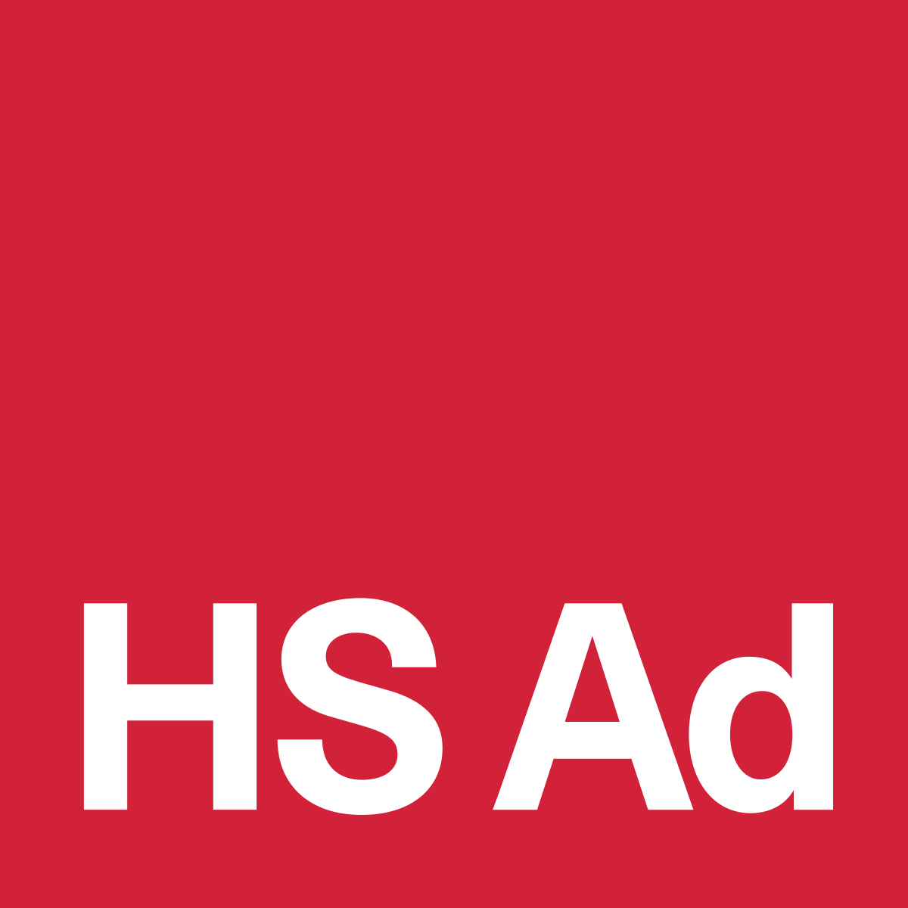

일동제약 아로나민 골드
광고캠페인 X 소셜 VOC X 판매 상관관계 분석
:TV광고의 효과를 중심으로
황금아르마몬팀
최고은 이준하 조규원 성형훈 이종우

Slide 2
Table of Contents
프로젝트 설명
데이터 분석
광고 전략 도출
I. 배경 및 목표
I. 소셜 VOC 분석
I. 아로나민 골드 전략
II. 분석 조건 및 데이터 설명
II. [VoC] X [판매량] 분석
II. 아로나민 골드 프리미엄 전략
III. [광고캠페인] X [VoC] 분석
IV. TV 중심 분석

Slide 3

I. 배경 및 목표
Our Target
아로나민 골드와 아로나민 골드 프리미엄의 판매량 증가
Our Process
Data Analysis
Business strategy
데이터 수집 및 전 처리
VoC 분석 및 상관관계 분석
목표 채널 및 타겟 고객 탐색
타겟 별 광고 전략 도출
아로나민 골드, 프리미엄의 판매량 증가
1. 데이터 수집 및 전 처리
- Sometrend 및 크롤링 활용
- 도메인 적합 분석 모델 개발
4. 타겟 별 광고 전략 도출
- 목표 성별 및 연령에 따른 광고전략
- TV 채널, 장르 별 광고전략
2. VoC 분석 및 상관관계 분석
- 추이, 연관어, 긍부정 분석
- 채널 별, 고객 별, 매체 별 분석
Correlation comprehension level
5. 상품 판매량 증가
- 소셜 내 상품 관심도 증가
- 아로나민 골드 및 프리미엄 매출 증가
3. 목표 채널 및 타겟 고객 탐색
- 상관계수 기반 타겟 탐색
Social comprehension level

Slide 4
II. 분석 조건 및 데이터 설명
* 데이터 특성에 따라 31개의 유형으로 분류, 이 중 유의미한 상관관계가 존재하는 독립변수만 추출해서 사용
Total 12,468개
Total 970개
Offline Ad Data
TV, 라디오, 신문, 잡지
Online Ad Data
디지털 동영상, 배너, SNS 등
썸 트렌드
<Online 광고 분류 목적> [포함어] 협찬, 원고료, 수수료, 홍보,광고심의필, 소정의 [수집기간] 2018.01~2022.02
Advertisement
Level
광고집행 채널 별.xlsx
11,858개
582개
광고집행 모니터링.xlsx
광고집행 모니터링.xlsx
582개
388개
썸 트렌드
광고소재.xlsx
28개
Total 39,060개
소셜 VoC Data
썸 트렌드 | 네이버 스마트 스토어 | YouTube
<소셜 VoC 파악 목적> [공통 제외어] 협찬, 원고료, 수수료, 홍보,광고심의필, 소정의 [수집기간] 2018.01~2022.02 | <감성분석 모델 학습 목적> 피로회복제/비타민/건강환 5점 만점 기준 [긍정] : 5점 [부정] : 1~2점 지정 | <소셜 VoC 파악 목적> 아로나민 골드 프리미엄 [내용] 댓글, 조회수, 좋아요 수, 동영상 수 [수집기간] 2021.07~2022.06
Voice of Customer
Level
28,676개
썸 트렌드
9,000개
네이버 스마트 스토어
1,384개
YouTube
<상품 별 세부 조건>
 | 벤포벨 | 아로나민 골드 | 비맥스 메타
검색어 | Benfobell, 벤포벨, 벤포밸, 밴포벨, 밴포밸 | 아로나민골드, aronamingold | 비맥스메타, 비멕스메타, 비맥스매타, bmaxmeta
개별 제외어 | [추석 음식 테스트 결과], 벤포터즈, 골프존 | 오정세, 장례식장, 잇치, 가글액, 우머나이저, 배전, 뉴트리원, 대표 | 정지훈
Total 31,758개
약국 Sales Data
데일리 팜
<누락 데이터 확보 목적> 누락 상품 Sales Data 확보 [임팩타민 수집기간] 2019.01~2022.02 [아로나민골드프리미엄 수집기간] 2021.07~2022.02
Sales
Level
30,374개
ubist otc data.xlsx
1,384개
데일리 팜

Slide 5
II. 분석 조건 및 데이터 설명
썸 트렌드 사용의 한계점
①도메인 특성 반영 미흡
② 삭제 및 비공개 글 존재
③ 신제품 데이터 부족
④ 리뷰 데이터 부족
문제점
긍/부정 분류 모델의
낮은 도메인 적합도
삭제 및 비공개
블로그 게시물 존재
신제품에 대한
데이터 부족
일반의약품 온라인
판매 불가로 인한
리뷰 데이터 부재
해결책
도메인에 적합한
감성분석 모델 개발
대상 게시물의
제목으로 대체분석
YouTube 댓글 크롤링
네이버 스마트스토어
관련 제품군 리뷰 수집
결과
“피곤해서 먹었더니~”
부정 → 긍정
분류 정확도 향상
삭제 및 비공개
게시물의 유의미한 활용
아로나민 골드 프리미엄
VoC 데이터 확보
관련 제품의
평가데이터 확보
Notes:
말로하기 : 외부데이터로 썸트랜드를 전부 데이터 대체할 때 생기는 문제점 : 이미 지워진 게시글 정보는 파악 불가 (과거 데이터의 왜곡=> 지워진 게시글에 대한 데이터를 포함하고 있는 썸트랜드 기준 분석)

Slide 6
Table of Contents
프로젝트 설명
데이터 분석
광고 전략 도출
I. 배경 및 목표
I. 소셜 VOC 분석
I. 아로나민 골드 전략
II. 분석 조건 및 데이터 설명
II. [VoC] X [판매량] 분석
II. 아로나민 골드 프리미엄 전략
III. [광고캠페인] X [VoC] 분석
IV. TV 중심 분석

Slide 7
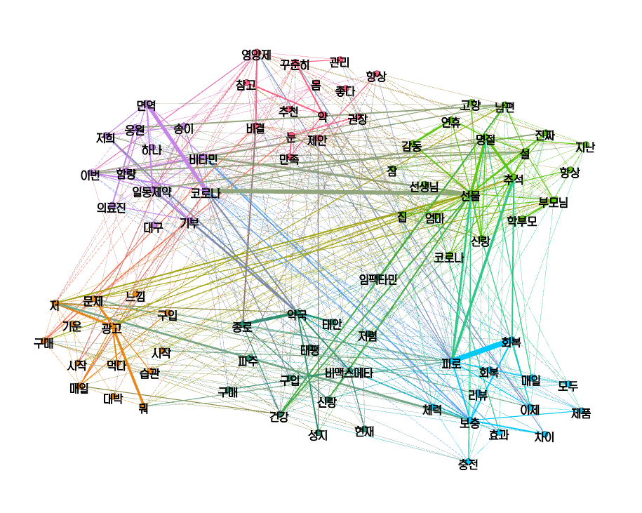
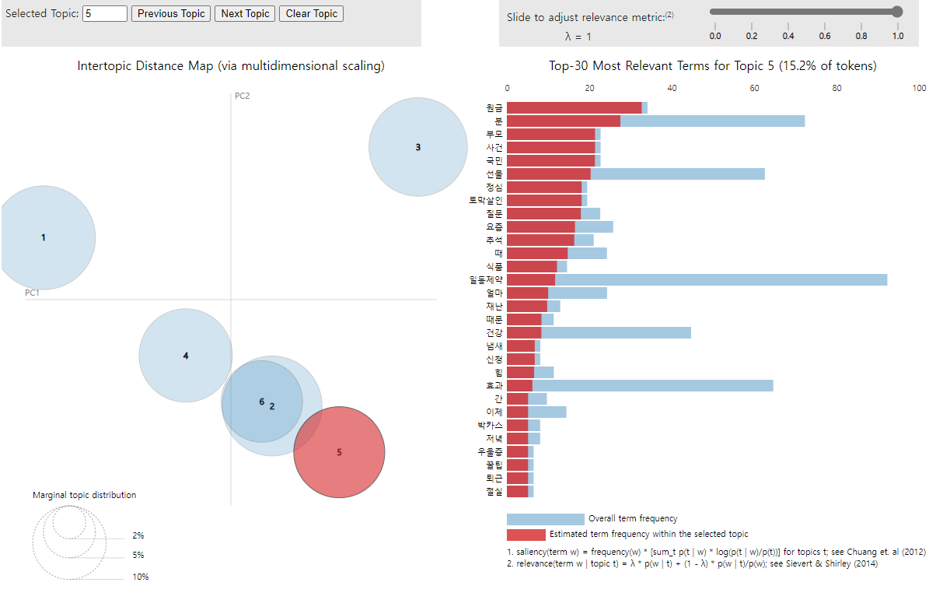
I. 소셜 VOC 분석 (1/9)
분석 기법
부정
긍정
중립
Gephi를 활용한 네트워크 분석 시각화
LDA 토픽모델링 결과 시각화
감성분석
네트워크 분석 개념
토픽모델링 개념
감성분석 개념
“VoC 내 사용된 단어 간 관계 표현’
“텍스트 데이터에서 사용된 주제어들의 동시 사용 패턴을 바탕으로, 해당 텍스트들을 대표하는 특정 주제나 이슈, 주제 그룹들을 자동으로 추출하는 분석 기법”
“텍스트에 들어있는 의견이나 감성, 평가, 태도 등의 주관적인 정보를 컴퓨터를 통해 분석하는 과정”
Gephi 개념
LDA 개념
“네트워크 분석 시각화 툴(tool)”
“범주형 데이터에 대한 확률적 토픽모델링 기법”
결과 해석 용이
과적합 문제 해결에 유리

Slide 8
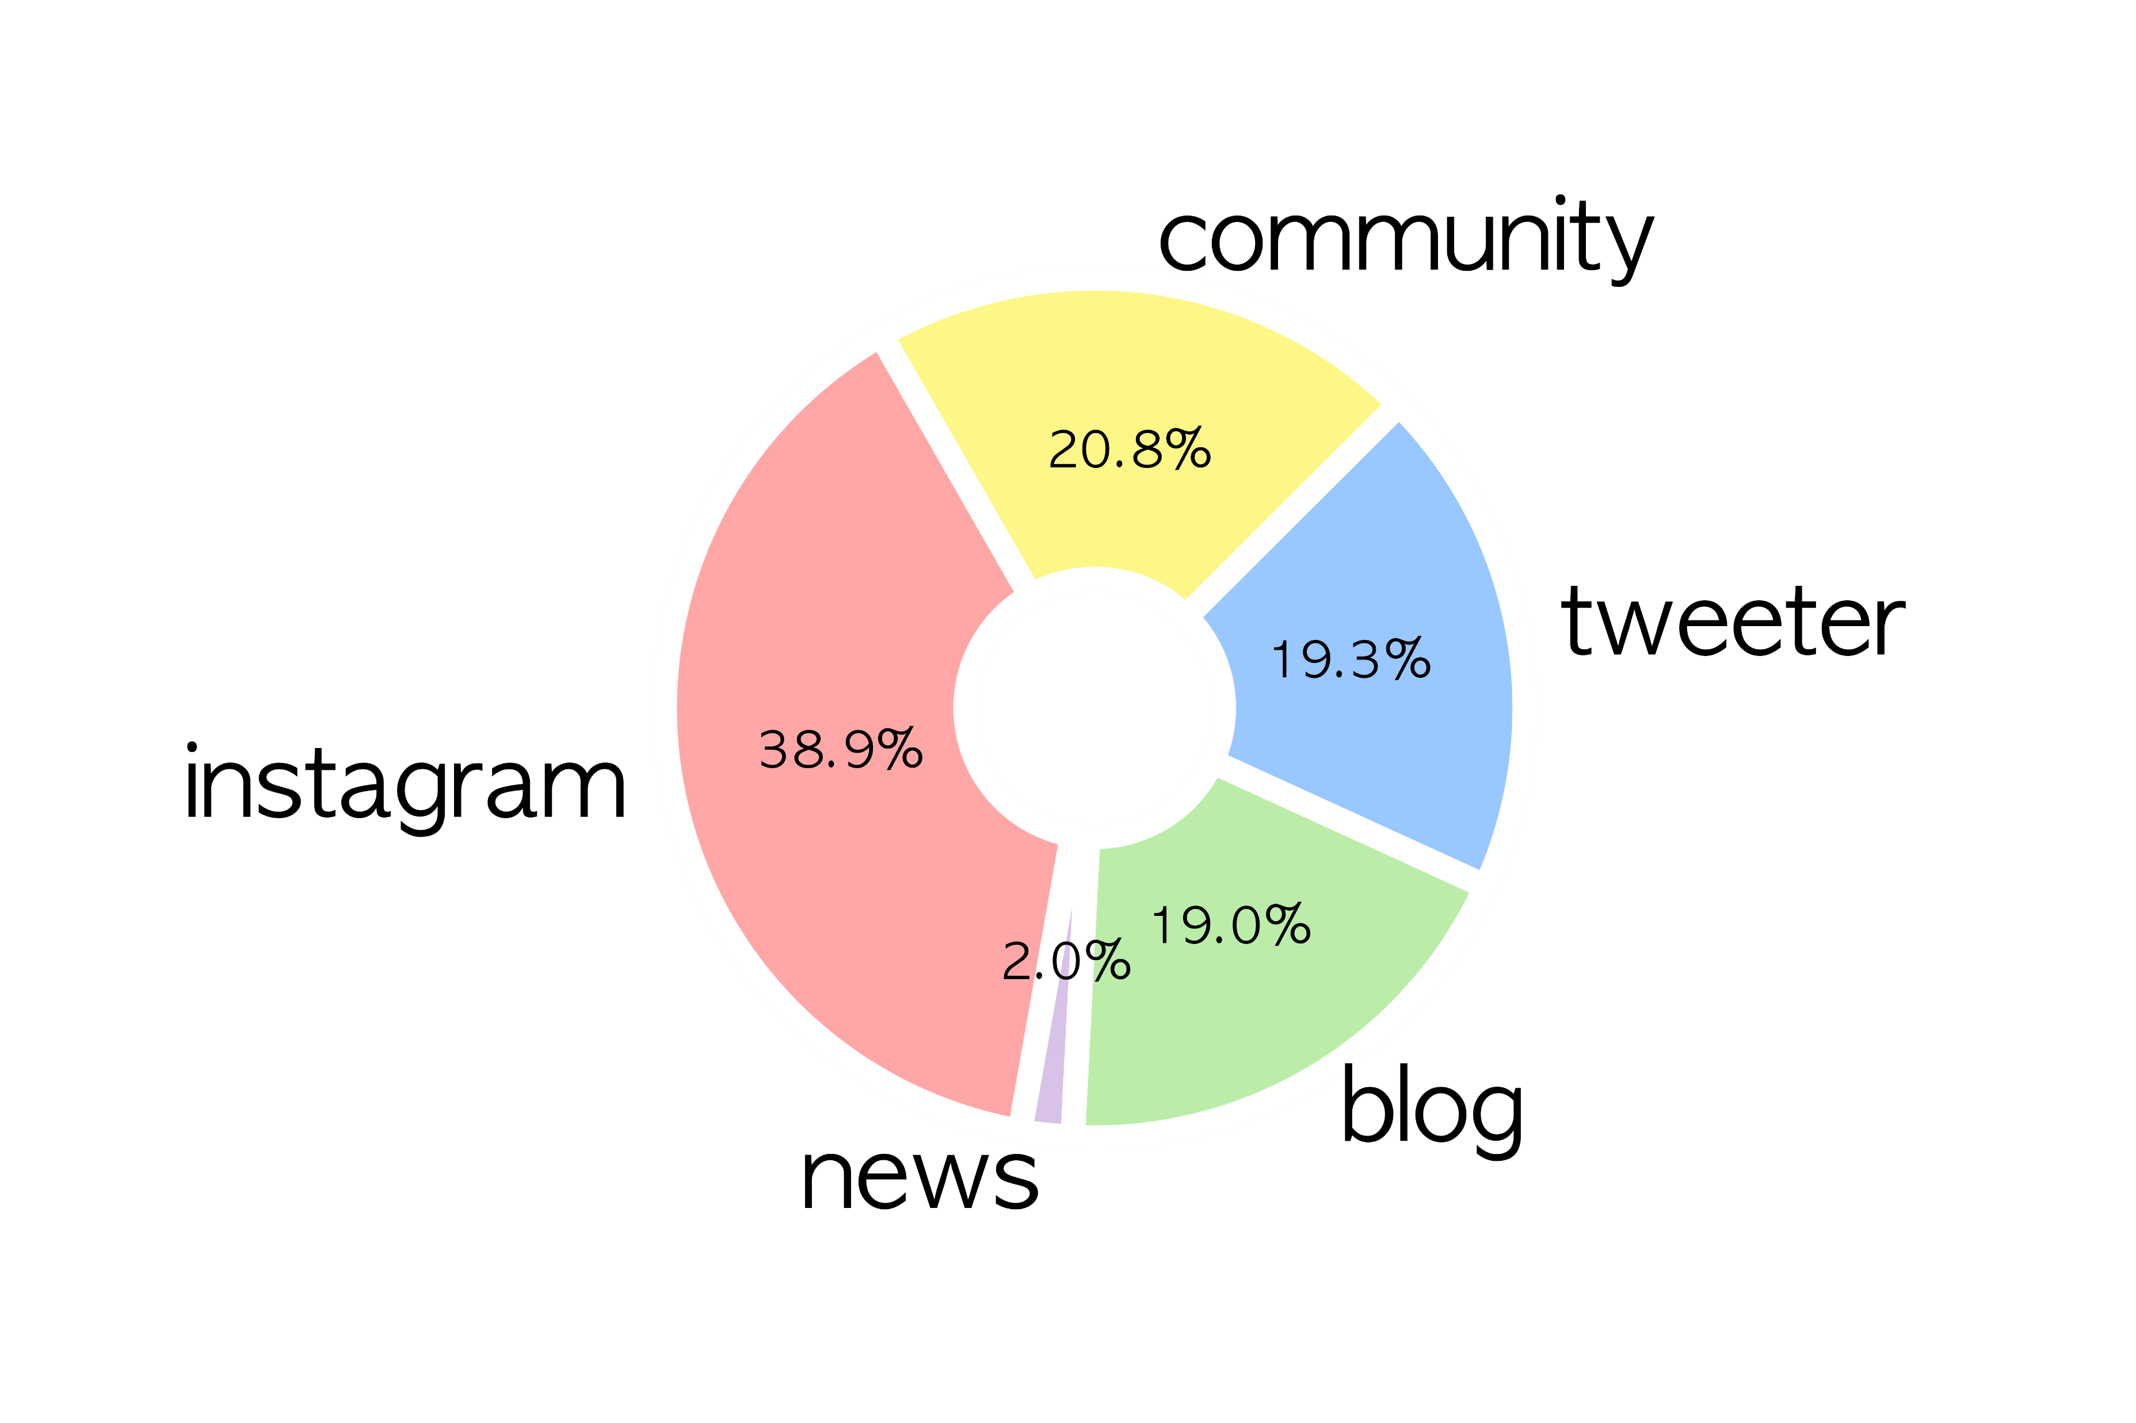
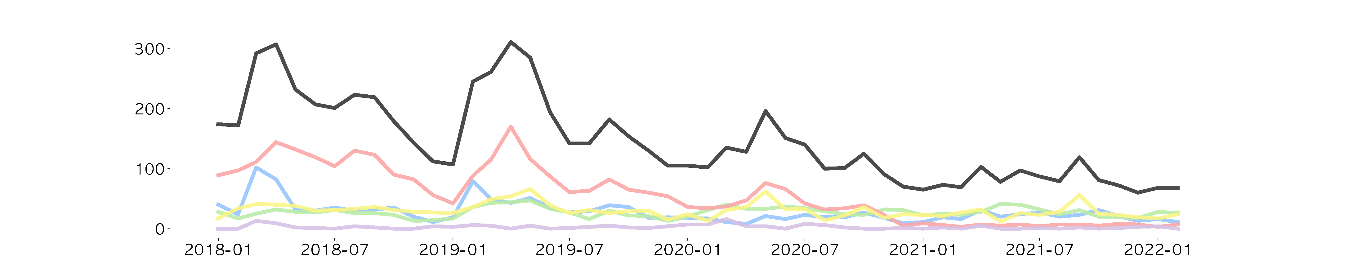
I. 소셜 VOC 분석 (2/9)
추이 분석
연관어 분석
감성분석
[2018-2022 채널 별 VoC 언급량 추이]
“전 채널이 같은 주기로 움직이는 경향 존재”

Slide 9
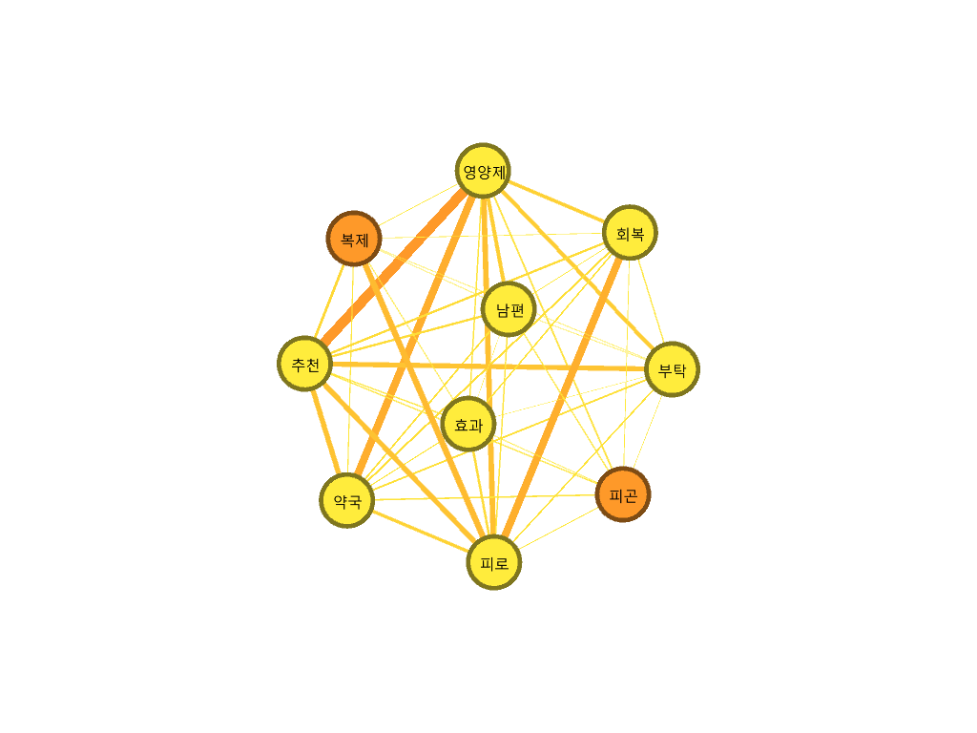
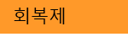
I. 소셜 VOC 분석 (3/9)
추이 분석
연관어 분석
감성분석
빈도분석 + 네트워크분석
- 소셜 VoC 채널 별
빈도분석
인스타그램 | 커뮤니티 | 블로그 | 뉴스 | 트위터
피로', 430 | 영양제', 211 | 약국', 155 | 피로', 24 | 광고', 174
피곤', 271 | 약국', 165 | 피로', 130 | 광고', 16 | '거', 140,
아침', 139 | 추천', 137 | 영양제', 110 | 건강', 15 | '피로', 103,
요즘', 134 | 피로', 118 | 가격', 69 | ‘회복제', 11 | '여인', 98,
선물', 125 | 효과', 55 | '효능', 63 | '일반의약품', 10 | '날', 93,
건강', 123 | 회복', 53 | 추천', 63 | '선물', 10 | '사람', 68,
'엄마', 107 | '남편', 47 | 후기', 63 | '종합', 8 | '우루사', 66,
하루', 100 | '복제', 41 | 프리미엄', 62 | 주년', 8 | '때', 65,
스타', 88 | '부탁', 36 | 플러스', 56 | 회복', 8 | '.com', 63,
회복', 83 | '피곤', 35 | 맥스', 55 | 제약', 8 | 피곤', 58
네트워크분석
채널 | 기준 노드 | 노드1 | 노드2 | 노드3 | 노드4 | 노드5 | 노드6 | 노드7 | 노드8 | 노드9
인스타그램 | 피로 | 요즘: 16 | 피곤:28 | 스타:8 | 건강:18 | 회복:75 | 선물:15 | 엄마:7 | 하루:16 | 아침:8
커뮤니티 | 영양제 | 추천:67 | 약국:50 | 피로:35 | 회복:22 | 부탁:25 | 복제:3 | 남편:24 | 피곤:9 | 효과:7
블로그 | 약국 | 가격:26 | 영양제:30 | 피로:29 | 추천: 19 | 후기:23 | 플러스:15 | 프리미엄:16
뉴스 | 피로 | 건강:4 | 복제:4 | 광고:4 | 일반의약품:2 | 회복:5 | 선물:4 | 제약:3 | 종합:2
트위터 | 광고 | 거:17 | 피로:9 | 여인:49 | 때:12 | 날:9 | 피곤:2 | 우루사:1
Notes:
텍스트 네트워크 시각화 -> 커뮤니티 빈도분석 결과를 사용하여 시각화 => [VoC] X [판매량] 분석 채널별 중요도에서 높은 상관계수를 보여주었기 떄문이다.
([VoC] X [판매량] 분석 채널별 중요도 슬라이드 페이지 15, 이유는 상관관계 분석을 통해 해당 채널이 좀 높은 상관관계를 가지고 나왔기 때문에 해당 커뮤니티 채널을 기준으로 네트워크 시각화를 하였다.)
단어들 간의 네트워크 분석을 사용하여 각 채널에서 사용된 단어들 간의 네트워크를 형성하고 각 네트워크에서 가장 빈도수가 많은 단어와 더 많은 연결을 가지고 있는 다른 단어들이 무엇인지 파악함으로써 각 채널별로 아로나민골드에 대한 특성을 찾았다.
먼저 커뮤니티는 가장 많이 나온 ＂영양제“ 단어(노드)를 기준으로 열결된 다른 단어(노드)들을 보았을때 아로나민골드의 효능에 대해 물어보거나 약사의 추천, 가족이나 지인에게 추천을 많이 한다는 것을 알 수 있으며
인스타그램와 블로그는 커뮤니티와 마찬가지로 아로나민의 효능으로 인한 피로회복이 주된 키워드지만 추가적으로 아로나민골드를 지인이나 가족에게 선물을 많이 하거나 후기보고 효능 여부를 확인하는 특성을 가지고 있었습니다.
마지막으로 뉴스와 트위터는 광고나 일반의약품에 대한 기사를 통한 약품 설명 구매유도에 대한 특성을 가지고 있었습니다.

Slide 10
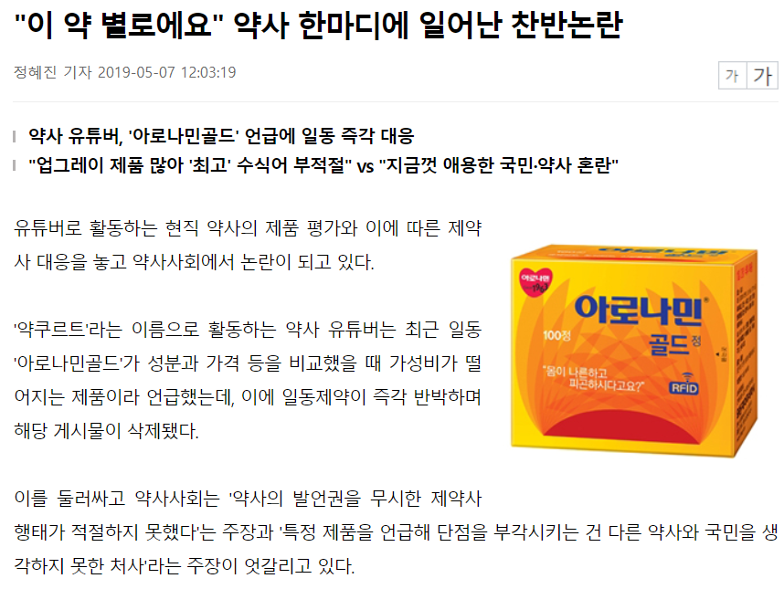
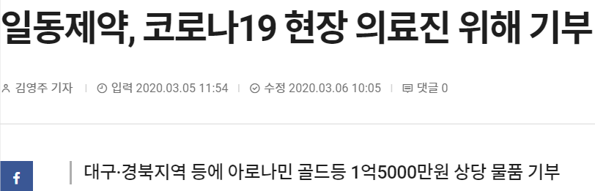
I. 소셜 VOC 분석 (4/9)
추이 분석
연관어 분석
감성분석
토픽모델링 - LDA 분석
- 아로나민 골드
토픽 A
신랑을 위한 피로회복제 추천
토픽 B
유튜버 “약쿠르트” 사건
토픽 C
저렴한 가격에 구매할 수 있는 약국 문의
2000년 과천시 존속 살해 사건
(중략) 살해 6일 전 자기 방에 들어가 6일 동안 나오지 않았다. 소변도 아로나민 골드 빈 상자를 요강 대용으로 사용했다. 충격적인건 부모는 아무 신경도 쓰지 않았다.
토픽 D
명절 선물
토픽 E
토막 살인사건
출처 : https://www.fmkorea.com/best/1864835035
토픽 F
대구, 경북, 코로나 의료진에게 기부
http://www.bosa.co.kr/news/articleView.html?idxno=2122753
Notes:
아로나민에 대해서 LDA 분석 결과 총 6개의 토픽으로 나누어졌습니다.
첫번째 토픽은 피로/회복/추천/신랑등의 단어들로 이루어졌습니다.
두번째 토픽은 남자/광고/유튜브/일동제약 등의 단어들도 이루어졌습니다.
세번째 토픽은 약국/곳/분/아시/가격/어디 등으로 단어들로 이루어진 것으로 보아 저렴한 가격에 구매할 수 있는 약국에 대한 문의였습니다.
네번째 토픽은 추천,남편,건강,선물,가격,부모님,설,가족 등 으로 이루어진 것으로 보아 선물에 대한 토픽들이 모여있다는 것을 알 수 있습니다.
5번째 토픽은 부모/사건/국민/토막살인/냄새/우울증 등의 단어들로 이루어진 것으로 보아 2000년 이은석 존속살해 사건과 연관이 있다는 것을 알 수 있습니다.
마지막 토픽에선 일동제약/대구/최근/약사/경북/상당/기부 등 코로나 의료진에게 기부했던 토픽이 들어있었습니다.

Slide 11
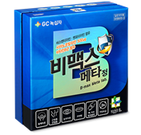
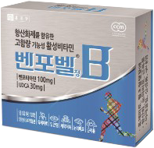
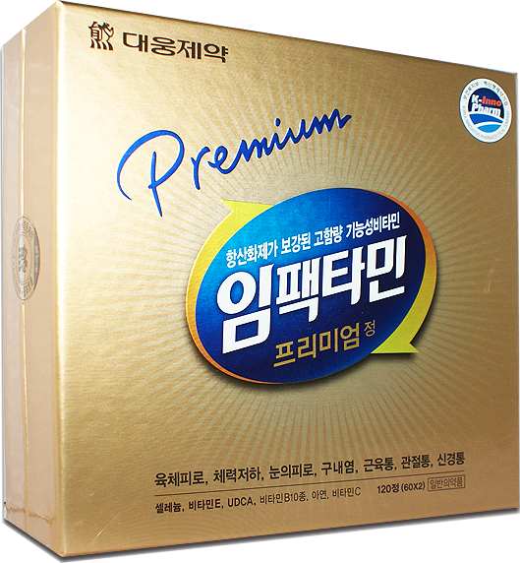
I. 소셜 VOC 분석 (5/9)
추이 분석
연관어 분석
감성분석
토픽모델링 - LDA 분석
- 경쟁 제품(비맥스메타, 벤포벨, 임팩타민)
토픽 A : 구매 및 복용
복용효과/추천/구매/효과
토픽 B : 성분 및 함유
벤포티아민/히드록소코발라민/
벤포티정/아연/벤포티아민비스벤티아민
토픽 C : 약국 구매처
종로/곳/안양/인천/남대문/성지/온누리
토픽 D : 후기
맛/엄마/아침 등
토픽 E : 질문
아시는분/요즘/남편/영양제/디매
토픽 F : 선물,약궁합
유산균/홍삼/멀티비타민/오메가/
프로폴리스/얼라이브/선생님
토픽 G : 가격 문의
구입/혹시/최근/얼마/정보/공유/
어디가/ 살수/반월당/남대문
토픽 A : 광고문구
종근당/고함량/활성비타민/
육체피로/체력저하/비타민 추천
토픽 B : 약 성분
성분/함량/함유/약/활성비타민/
종합비타민/벤포티아민/판토텐산칼슘/마그네슘
토픽 C : 약 조합
제품/유산균/콜라겐/오메가/섭취/포/복용
토픽 D : 이벤트
추석/결과/테스트/매뉴얼/산적/꼬치
토픽 E : 이벤트+ 임신
임신/임산부/철분/증후군
토픽 F : 효과,부작용
효과/두드러기/복용/섭취/이상/부작용
토픽 A : 광고
피로/회복/제품/벤포티아민/B군/함유
토픽 B : 약국 가격
구매/곳/추천/구입/약/종로/박스/아시
토픽 C : 후기
아침/저녁/시작/사람/요즘/시간/사진
토픽 D : 약국지명 + 타사제품
약국/인천/문의/온누리/안양/시민/청라
/가격+유산균/렛잇비/비맥스/듀얼타민
토픽 E : 광고 활동
멘토(약대생)/환자/증상/스터디
토픽 F : 타사제품과의 조합
밀크시슬/익스텐션/투퍼데이/벤포벨
토픽 G : 약조합
조합/복용/추가/후/구비/전문가
Notes:
타사에 대한 LDA 분석에 대해서 소개하겠습니다.
비맥스는 총 7개의 토픽으로 나누어졌습니다. 비맥스의 경우 아로나민 골드보단 늦게 출시되었기 때문에 사건에 대한 토픽보단 약에 대한 토픽이 많았습니다.
첫번째 대부분 비맥스의 가격 및 성분에 대해서 이야기를 하였고, 가격에 대한

Slide 12
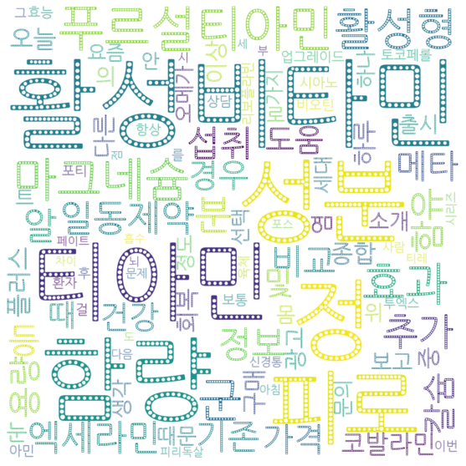
I. 소셜 VOC 분석 (6/9)
추이 분석
연관어 분석
감성분석
WordCloud 시각화
- 아로나민 골드 프리미엄
성분
함량
용량
기존
추가
정보
아로나민 골드 프리미엄
데이터 부족
YouTube + Instagram
댓글 데이터 크롤링 수집
WordCloud 활용
아로나민 골드 프리미엄에 관한 소셜 VoC 시각화
아로나민 골드 프리미엄과
기존 제품과의 차이에 대해 많은 관심
Notes:
아로나민골드 프리미엄 -> 데이터 부족 -> 크롤링 데이터 수집 -> 워드크라우드 시각화
해당 워드크라우드에 대한 인사이트가 따로 없어서 급조한 내용이긴한데…. 한번 더 생각해봐야할듯.

Slide 13
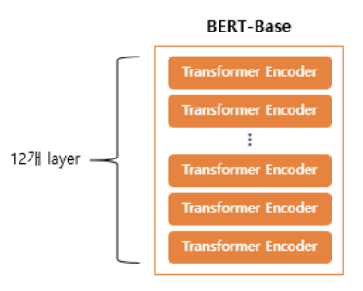
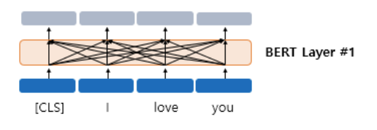
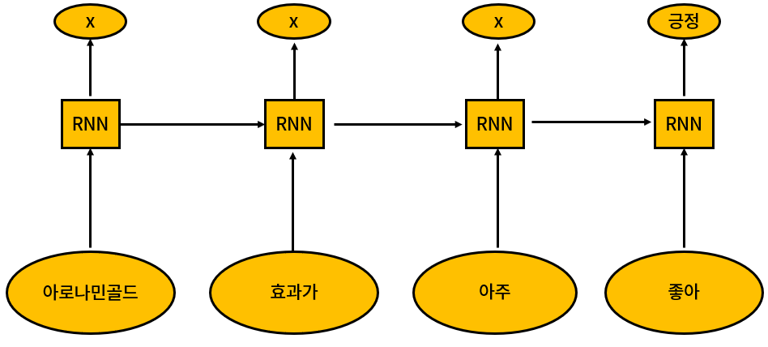
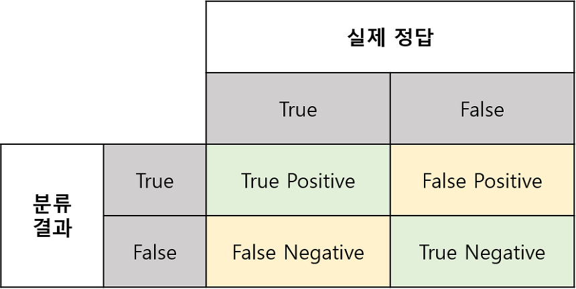
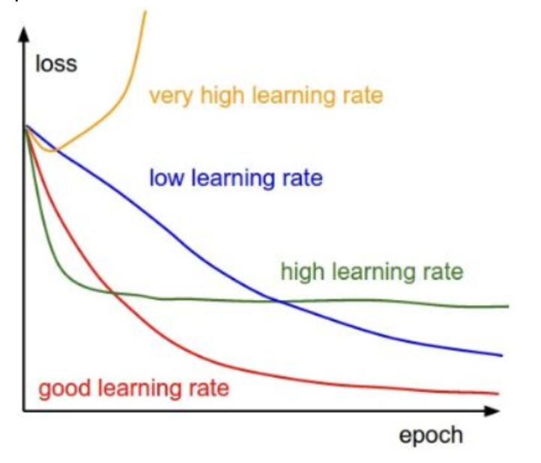
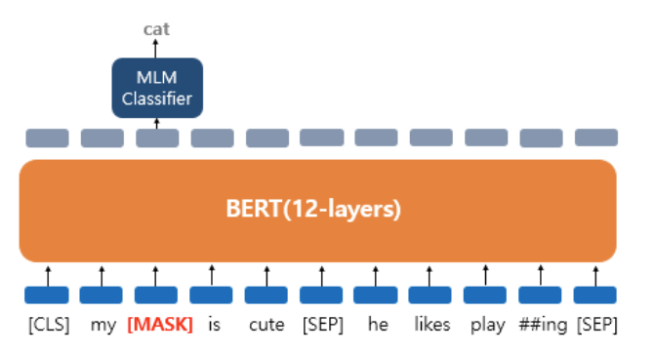
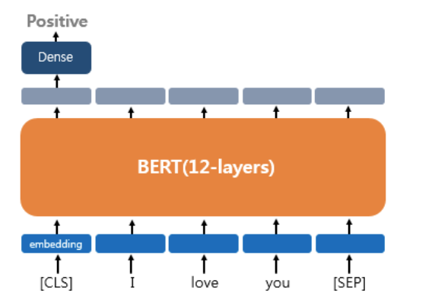

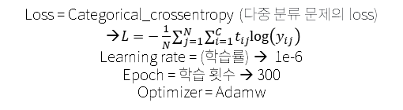
I. 소셜 VOC 분석 (7/9)
추이 분석
연관어 분석
감성분석
1. VoC에 대한 선행 연구
4. 모델에 대한 평가지표 선정
최종 평가지표 : accuracy
칭찬
제안
상담
불만
민원
1
TP: 실제 True를 True로
FP: 실제 False를 True로
FN: 실제 True를 False로
TN: 실제 False를 False로
예측
긍정
2
1
긍정
부정
3
2
+ 중립
부정
Precision : 모델이 True라고 분류한 것 중에서 실제 True인 것의 비율
Recall : 실제 True인 것 중에서 모델이 True라고 예측한 것의 비율
Accuracy : True를 True로, False를 False로 예측한 비율
3
“우지영 외. 2004. 고객의 소리 발생 변화 원인의 체계화에 대한 연구 - 보험업을 중심으로”
+ 중립
2. 데이터 셋 구축
3. 모델 선택 및 하이퍼 파라미터 튜닝
“박경수. 텍스트 마이닝 기반의 VOC 자동 분류 성능 향상에 관한 연구”
에서의 연구 방법론 채택
SKT KoBERT 사용, 전이 학습하여 각 제품의 감성분류 모델 생성
[하이퍼 파라미터 튜닝]
3명의 검수자가 데이터에 대한 라벨을 생성
크로스 체킹 후 공통 데이터만을 활용.
각 비타민별 500개의 라벨을 생성.
Loss = Categorical_crossentropy (다중 분류 문제의 loss)
→$L=−\frac{1}{N}∑_{j=1}^{N} ∑_{i=1}^{C} t_{ij}log⁡\left(y_{ij}\right)$
Learning rate = (학습률) → 1e-6
Epoch = 학습 횟수 → 300
Optimizer = Adamw
Notes:
위 연구에서는 VoC의 종류를 칭찬 ,제안 ,상담 ,불만 ,민원의 5가지 성향으로 분류할 수 있다고 언급
때문에 우리는 이중 칭찬, 제안, 상담을 긍정으로 불만을 부정으로, 관련이 없거나, 위 4가지로 분류되지 않는 나머지 VoC를 중립으로 분류.
특히 제품별 모델 최적화를 위해, 경쟁사 제품을 칭찬하는 VoC는 부정으로, 불평하는 VoC는 긍정으로 분류.

Slide 14
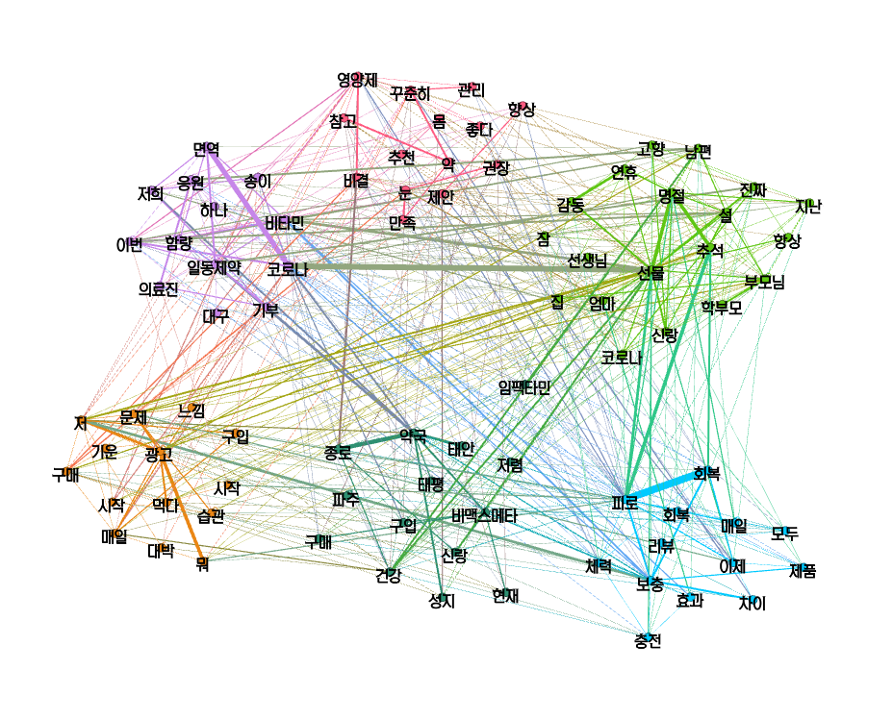
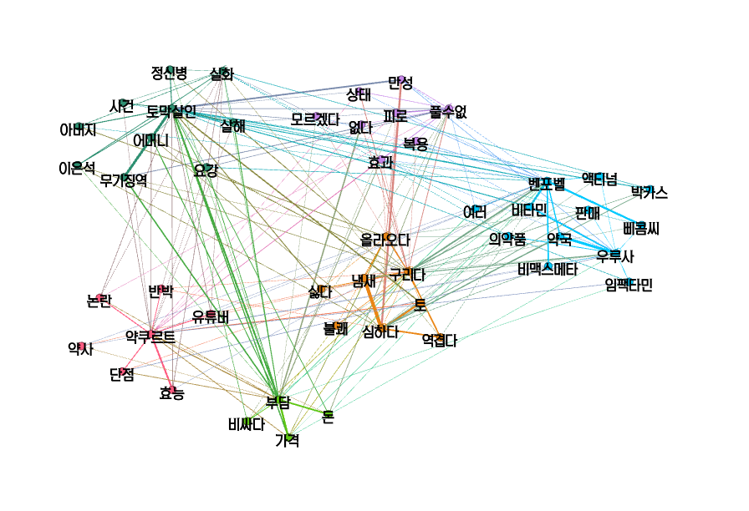
I. 소셜 VOC 분석 (8/9)
추이 분석
연관어 분석
감성분석
[아로나민 골드 감성분석 결과]
[긍정]
[부정]
긍정
약국 성지
약 효과 느낌
선물용
추천
체력 문제
기타
부정
토막살인
약쿠르트
약냄새
효과미비
타 제품 언급
가격 이슈

Slide 15
I. 소셜 VOC 분석 (9/9)
추이 분석
연관어 분석
감성분석
[감성분석 결과]
긍정 Topic
Keyword 별 원문 내용
비고
부정 Topic
Keyword 별 원문 내용
비고
2년전... 약ㅇㅇㅇ님 리뷰에 부들부들 하며 법무팀데리고 대응하던
ㅇㄷ제약.. 자극받아서 제대로된 제품으로 업그레이드 했나보네요...
이렇게 대응하는게 맞죠!!! 이제 구매욕구 생기네요!!! 아로나민골드
프리미엄 구매해야겠어요!!!
아로※※이 정말 업그레이드가 되었군요~~!!오늘도 유익한 정보
고맙습니다 🙏 편안한 저녁시간 되셔요~~^^♡♡
네 업그레이드 버젼이라고 보시면 될 거 같습니다!
제약사들이 현명한 소비자들을 의식한거 같네요ㅋㅋ 현명한
소비자들을 만들어주신 고약사님 감사합니다~~
일동에서 이를 악물고 만든 비타민 B 군 기존 아로나민골드의
단점을 보완하고 활…
구매욕구
소비자
단점 보완
개인적으로 아로나민류의 푸르설이 피로회복엔 좋았습니다
하지만 푸르설은 위장장애가 있는 경우가 있어서요 아이가 위가 안좋
고 예민하다면 타사의ㅜ활성형을 복용하는게 좋을 것 같아요
저도 먹고 두통 메스꺼움 엄청 심하게 느껴요 ㅠㅠ 밥먹고도 그래
요 ㅠㅠ여쭈어보니 비타민b성분이 위장에 자극을 주어서 약한 사람들
은 그런 부작용 겪는다 하더라구요비타민을 안먹을수도 없고 어째야
하는지 저도 참 고민이더라구요 ㅠㅠ위장장애가 있으시면 식후직전이
나 식간에 복용하시구요 그래도 위장장애가 있으시면중단하시는게 맞
습니다!
위장 장애
메스꺼움
위장 자극
업그레이드
위
기존 '아로나민골드'에는 마그네슘이 빠져있는 반면에 '아로나민
골드프리미엄'에는' 마그네슘 50mg가 추가 되어 근육통 신경통에
조금 더 도움이 될 것이라 봅니다.
기존 '아로나민골드'에는 비타민D가 포함되어있지 않았는데요~
새로나온 '아로나민골드프리미엄'은 비타민D가 200IU 추가 되었네요
오늘 소개해 드릴 약은 아로나민 골드 프리미엄정입니다.
​드디어 아로나민골드가 성분이 좀 보충되어서 나왔네요
프리미엄은 현대인의 생활패턴에 맞게신경 비타민 종류와 함량을
대폭 높이면서엽산, 비타민D, 마그네슘 등을추가하여기존 제품의 단
점을 보완하였습니다.​특히 비타민B6의 함량을20배 증가시켜신경통
이나 피로회복에더욱 좋겠네요
마그네슘
비타민D
엽산
함량
피로회복
아로나민 프리미엄 골드는 좀 가격이 비싸더라구요
그정도 하는것으로 알고있어여
아로나민 골드보다는 거의 두배가까이 비싸긴 해요
비싸
두 배
성분
가격
그전에 나온 아로나민 골드보다 함량이 많아서 1일 1~2회, 1정만
먹으면 된대요그 전꺼는 1일 2회씩으로 하루에 두 번 먹어야 했거든요.
그런 면에서 좀 간편해져 좋네요.​​
섭취 방법기존 제품은 성인 기준으로1정씩 1일 2회 복용이었고
​아로나민 골드 프리미엄은1일 1~2회 복용으로 8세 이상의 어린이도
복용 가능해졌답니다
간편
어린이
1~2회(복용회수 감소)
약사님 추천으로 아로나민골드프리미엄 구매했는데 한알 오늘 먹
었는데.. 얼마후 아로나민 알약 냄새가 올라오고위가 불편하더라구요
~~ 소화불량같이 답답하구요.. 이거 부작용 맞나요?저랑 안맞는건가
봐요~~ㅠ뭘 사야할까요? 비타민b 흠..ㅠ
일동계열 영양제는 먹고나면 속에서 냄새가 너무 많이나요ㅜㅜ
알약 냄새
소화불량
일동계열 영양제
알 개수
냄새

Slide 16
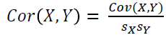
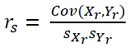
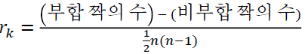
II. [VoC] X [판매량] 분석 (1/8)
채널 별 중요도
고객 별 중요도
Pearson’s
Spearman’s
Kendall’s rank
'전체 편차' 내에서 '예측치와 평균 간의 차이'가 차지하는 비율
X와 Y변수의 순위(rank) 사이의 상관성을 표현
(x,y) 형태로 이루어진 데이터가 있을때 i번째와 j번째 비교
부합 : (xi < xj and yi < yj) 또는 (xi > xj and yi > yj)
비부합 : (xi < xj and yi > yj) 또는 (xi > xj and yi < yj)
Range | Guidelines
-1~-0.7 | A perfect negative linear relationship
-0.7~-0.3 | A strong negative linear relationship
-0.3~0 | A weak negative linear relationship
0 | No linear relationship
0~0.3 | A weak positive linear relationship
0.3~0.7 | A strong positive linear relationship
0.7~1 | A perfect positive linear relationship
스피어만 상관계수는
데이터 내의 편차와 오차를 민감하게 반영하고자 할 때 사용
켄달 상관계수는
샘플사이즈가 적거나, 데이터의 동률이 많을 때 사용
피어슨 상관계수는
연속형 변수의 상관관계 측정에 사용
우리는 모든 변수를 연속형 변수로 수집하였으므로 피어슨 상관계수를 사용
또한 피어슨 상관계수가 가장 보편적으로 널리 사용
피어슨 상관계수의 값은 -1 ~ +1 사이의 수치
피어슨 상관계수는 선형관계의 방향과 강도를 표현
Rea, L. M., & Parker, R.A. (2005). Designing & Conducting Survey Research A Comprehensive Guide (3rd Edition). San Francisco, CA: Jossey-Bass.

Slide 17

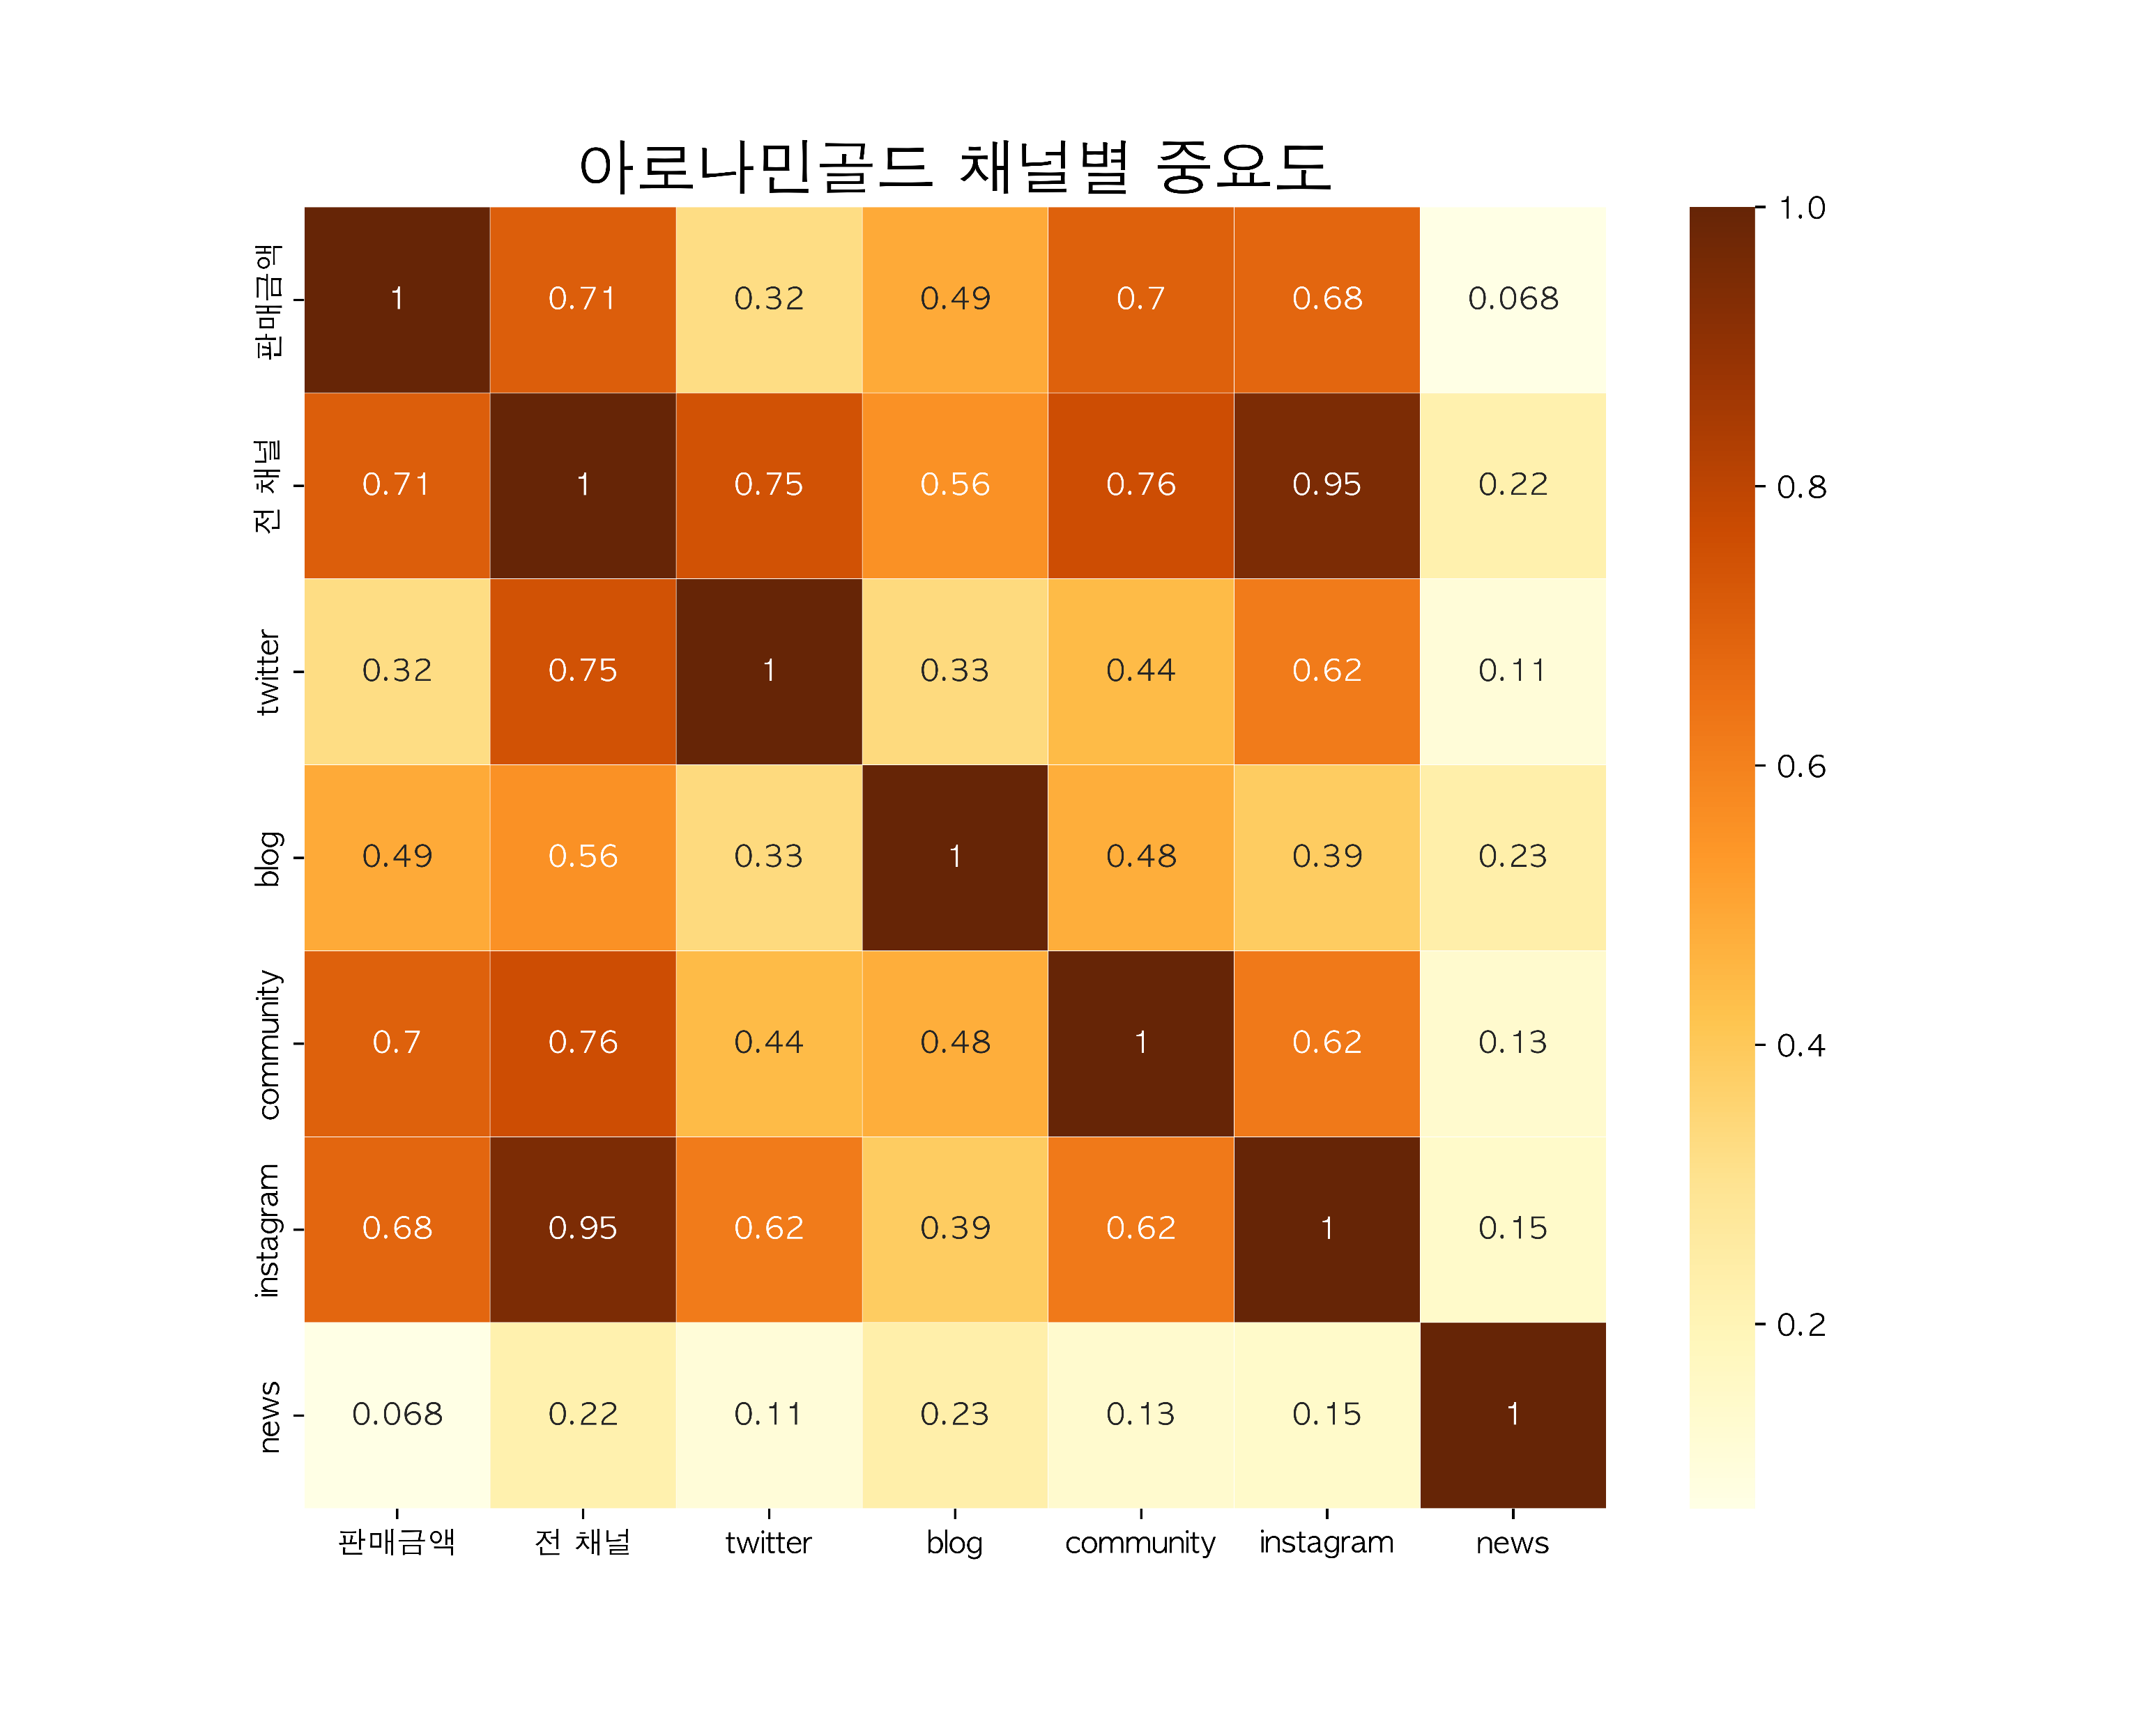
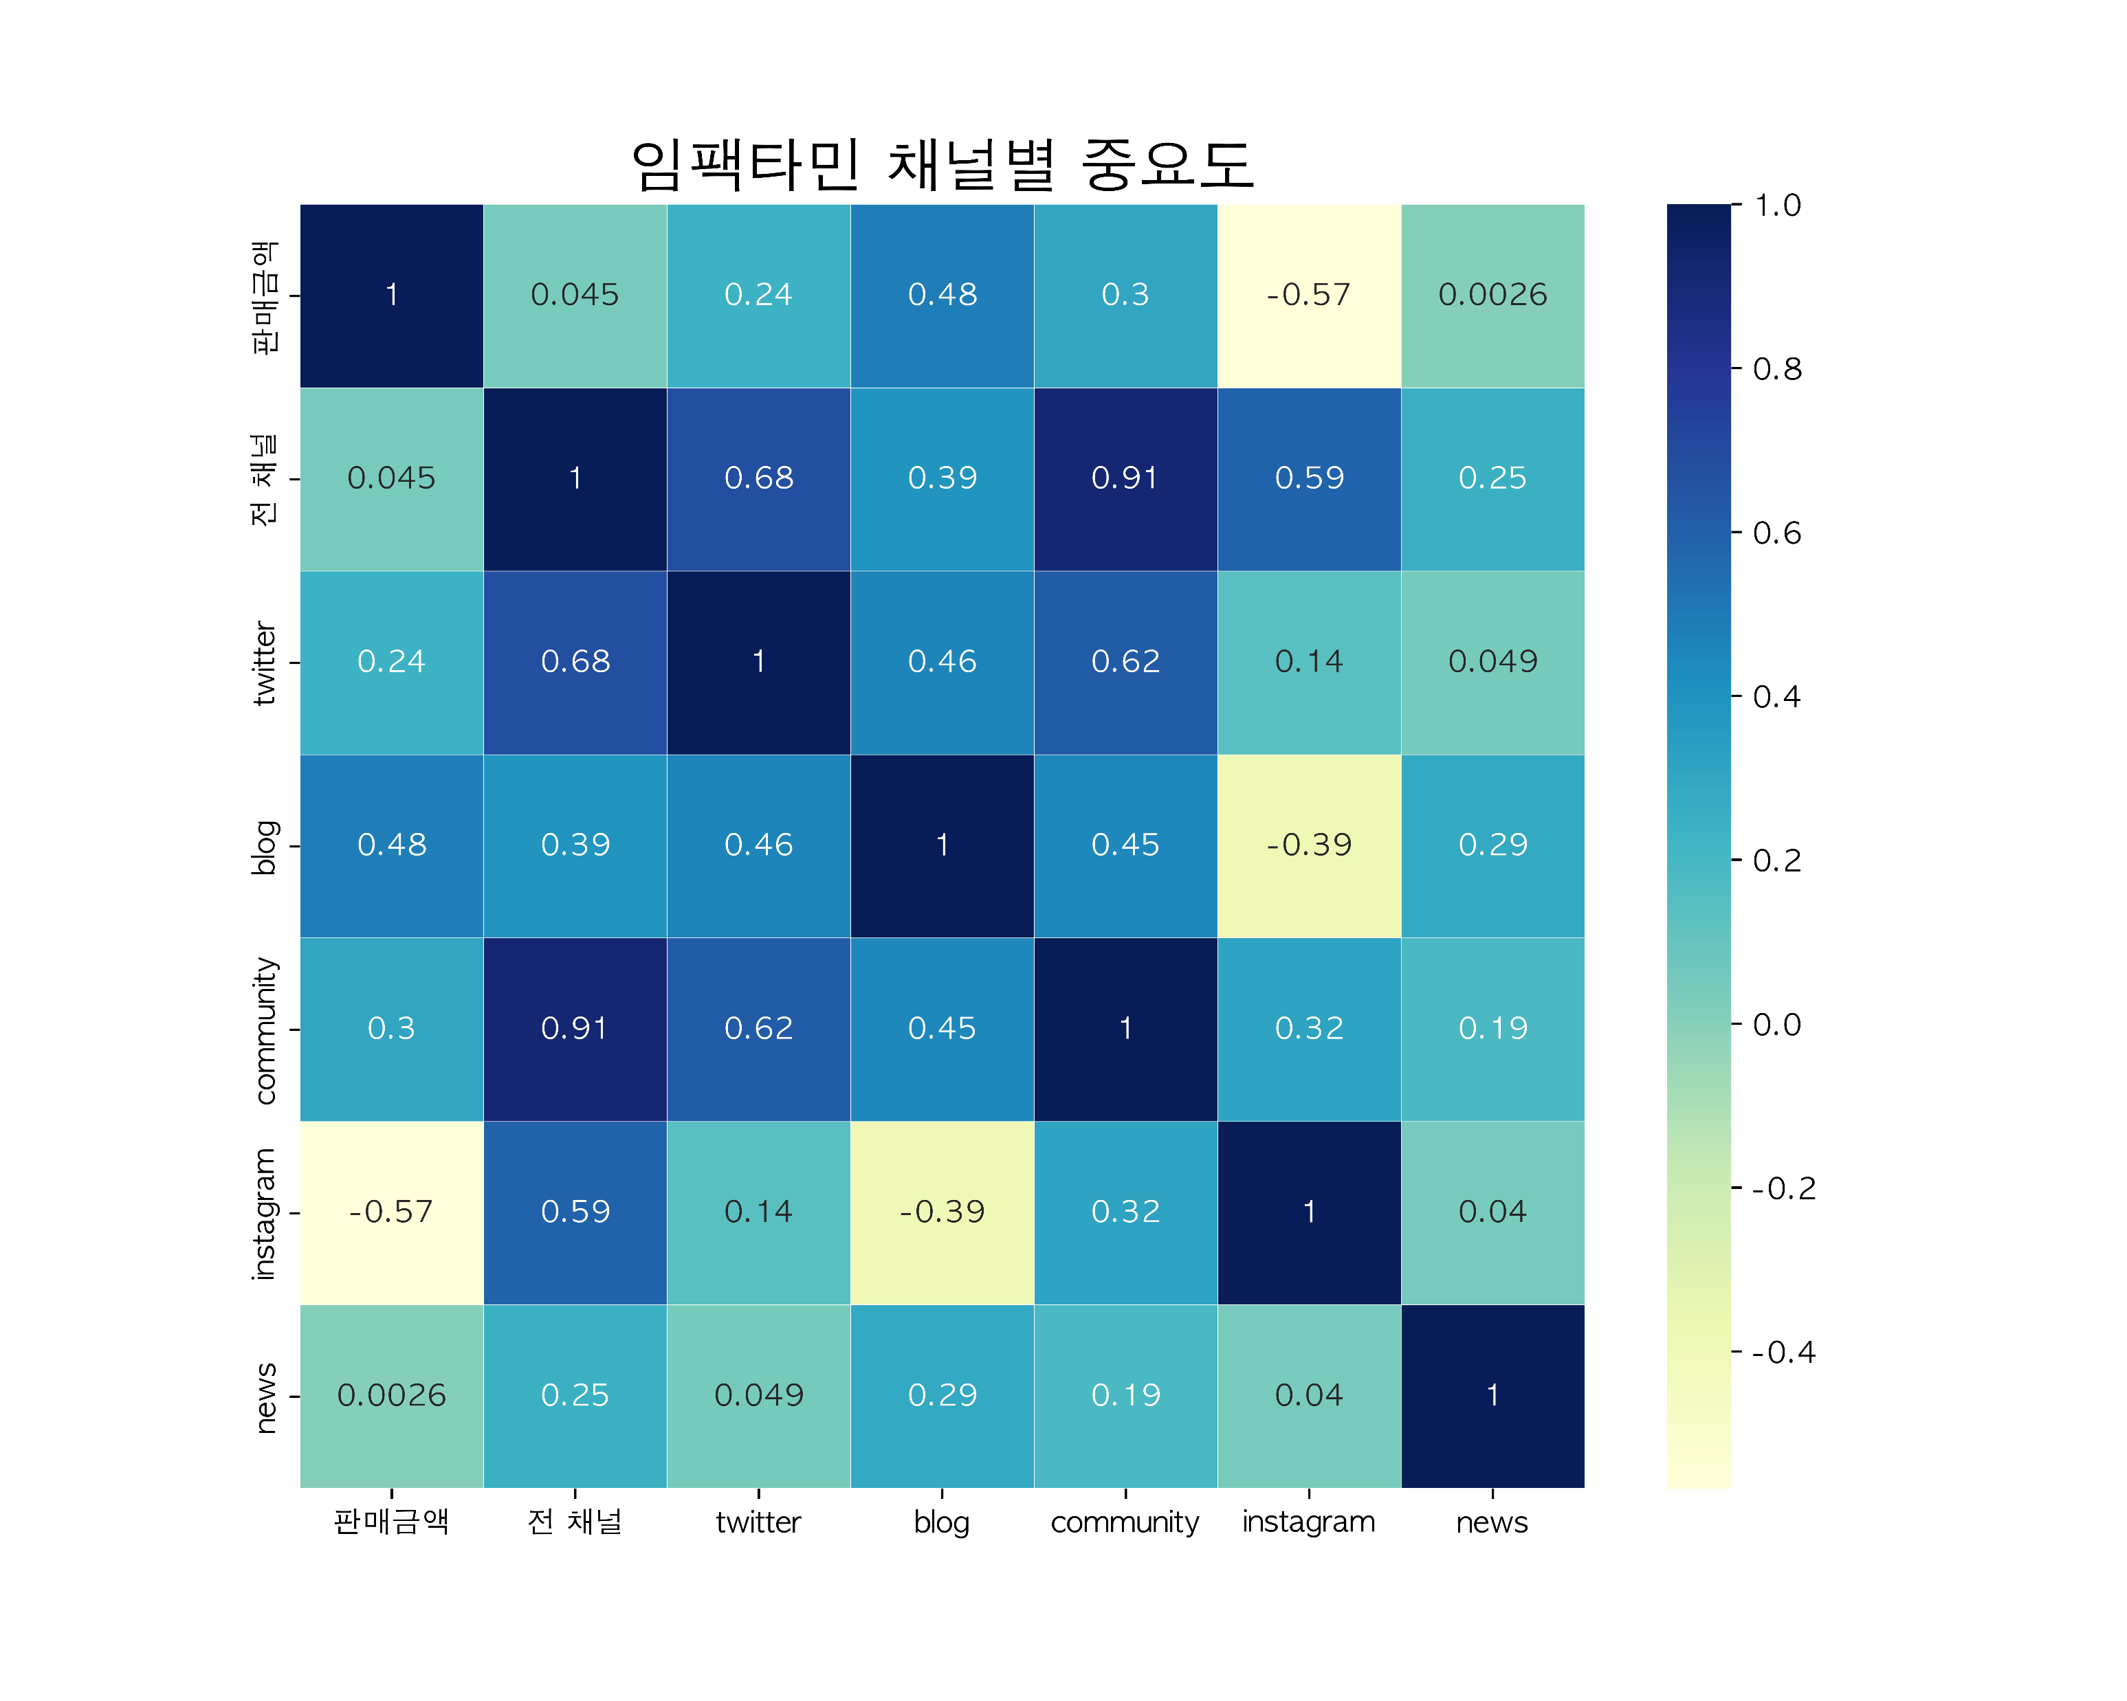
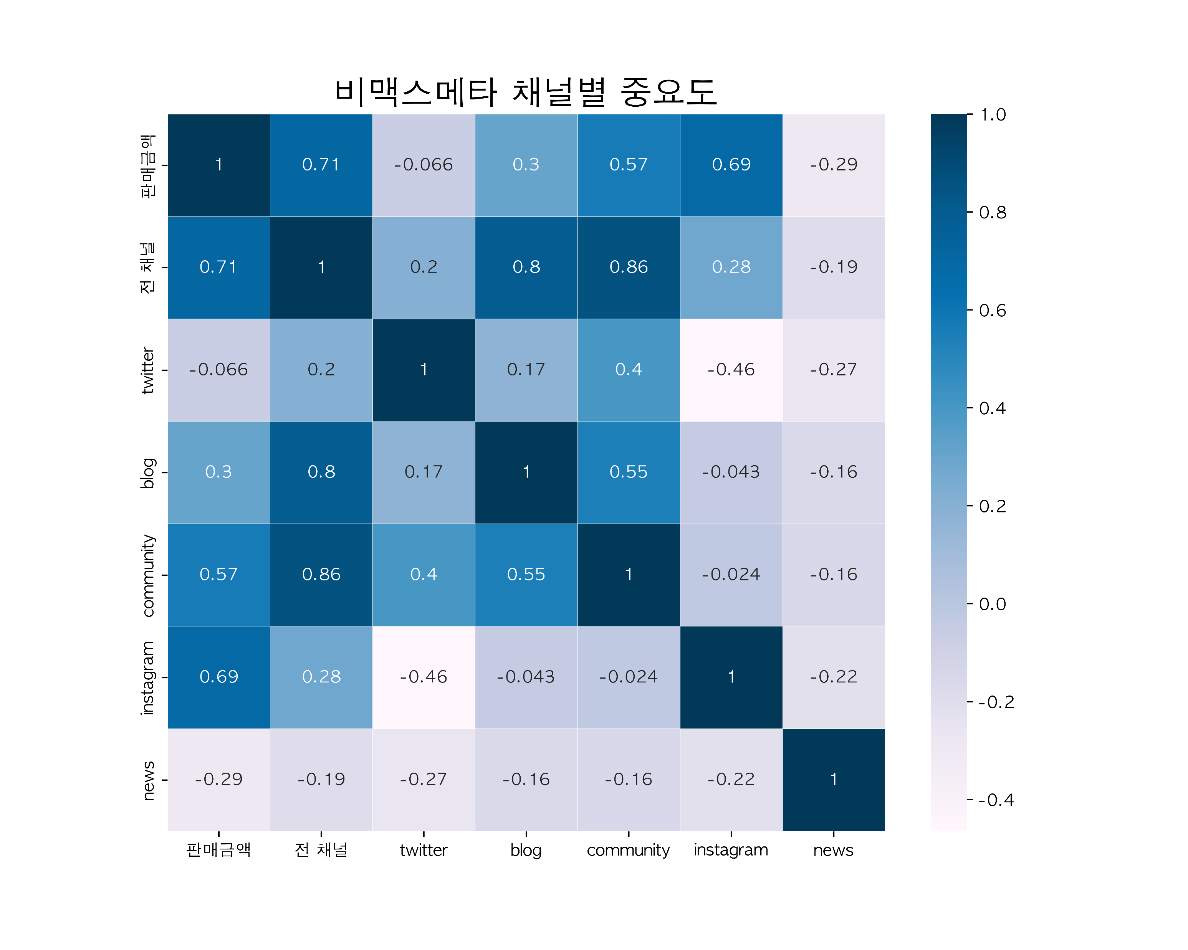
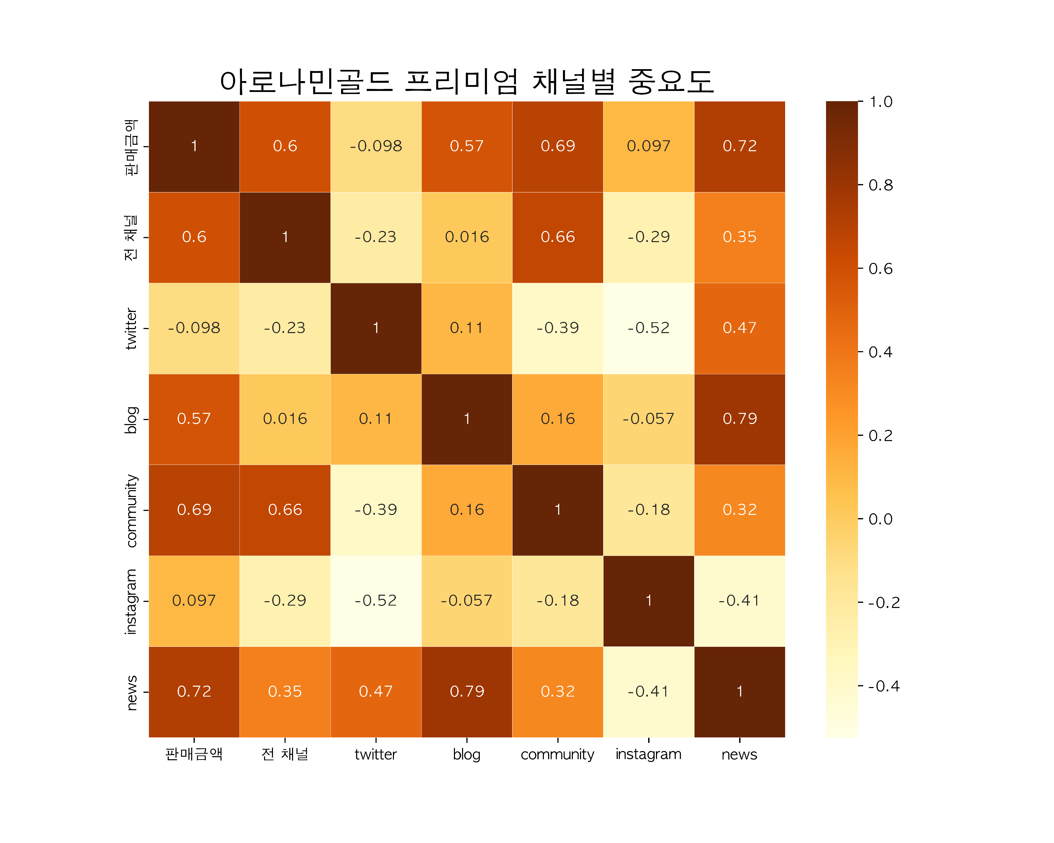
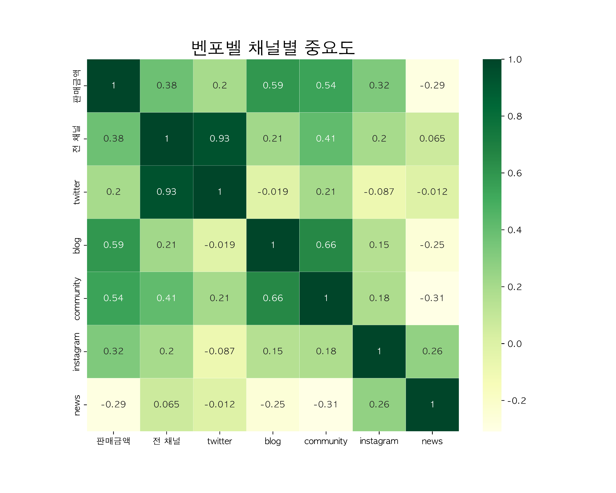
II. [VoC] X [판매량] 분석 (2/8)
채널 별 중요도
고객 별 중요도
아로나민 골드
임팩타민
[아로나민 골드]
community 0.7
Instagram 0.68
blog 0.49
[아로나민 골드 프리미엄 ]
news 0.72
community 0.69
blog 0.57
[임팩타민]
blog 0.48
community 0.3
twitter 0.24
비맥스 메타
소셜 채널 별 VoC 언급 량과
판매금액과의 상관관계 분석
[상품 별 상위 3개 채널과 상관계수]
판매금액
[벤포벨]
blog 0.59
community 0.54
Instagram 0.32
[비맥스메타]
Instagram 0.69
community 0.57
blog 0.3
아로나민 골드 프리미엄
벤포벨
Notes:
말로 하기 : 독립변수 어떤 게 있는지. 독립변수 twitter~ news , 종속 변수 판매금액.
데이터 월 별로 가져왔다~ (가져오는 과정에 대한 설명)
★★언급량은 인스타가많지만 판매량과의 상관관계는 커뮤니티가 더 높다 ★★

Slide 18
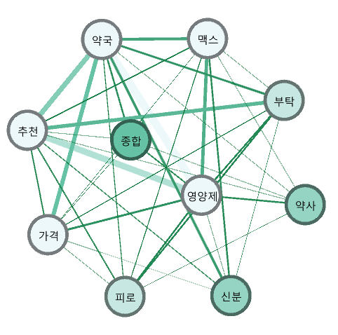
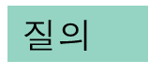
II. [VoC] X [판매량] 분석 (3/8)
채널 별 중요도
고객 별 중요도
빈도분석 + 네트워크분석
- 소셜 VoC 채널 별
빈도분석
인스타그램 | 커뮤니티 | 블로그 | 뉴스 | 트위터
피로', 110 | 영양제', 85 | 약국', 233 | 활성', 163 | '음식', 352
약국', 63 | 약국', 59 | '함량', 113 | 함량', 141 | '음식테스트', 352
함량', 57 | 추천', 37 | '피로', 111 | 피로', 84 | 추석', 351
건강', 54 | 맥스', 31 | 활성', 86 | 하루', 69 | 결과', 350
영양제', 50 | 피로', 20 | '영양제', 86 | 기능', 67 | 피곤', 347
활성', 45 | 가격', 17 | 맥스', 81 | 해소', 48 | 매뉴얼', 109
피곤', 45 | ‘질의', 17 | 종합', 66 | 건강', 42 | 산적', 107
요즘', 41 | 종합', 12 | 메타', 56 | 명절', 39 | 꼬치', 106
선물', 40 | 부탁', 12 | 기능', 44 | 건강관리', 31 | 사람', 72
추천', 33 | 약사', 12 | 추천', 42 | 증후군', 31 | 생각', 71
네트워크분석
채널 | 기준 노드 | 노드1 | 노드2 | 노드3 | 노드4 | 노드5 | 노드6 | 노드7 | 노드8 | 노드9
인스타그램 | 피로 | '영양제': 9 | '함량': 16 | '건강': 5 | '요즘': 6 | '활성': 13 | '피곤': 9 | '약국': 3 7 | '선물': 6 | '약국': 3
커뮤니티 | 영양제 | '추천': 15 | '약국': 19 | '부탁': 4 | '맥스': 8 | '종합': 3 | '피로': 4 | '약사': 4 | '가격': 5 | '질의': 1
블로그 | 약국 | '추천': 22 | '영양제': 44 | '기능': 14 | '피로': 36 | '함량': 37 | '활성': 29 | '종합': 30 | '맥스': 32 | '메타': 21
뉴스 | 피로 | '기능': 16 | '함량': 19 | '건강': 13 | '하루': 18 | '건강관리': 10 | '활성': 19 | '해소': 14 | '증후군': 9 | '명절': 9
트위터 | 음식 | '음식테스트': 351 | '결과': 350 | '피곤': 338 | '사람': 69 | '추석': 351 | '산적': 106 | '매뉴얼': 109 | '꼬치': 106 | '생각': 67
[벤포벨]
Notes:
다음은 각 경쟁사 상품에 대해서 텍스트 네트워크 분석을 통해 채널별 중요도를 분석하였습니다 .
벤포벨 커뮤니티와 블로그의 채널별 특성을 보자면 벤포벨의효능에 대해 물어보거나 약사의 추천, 가족이나 지인에게 추천을 많이 한다는 것을 알 수 있으며 가격이나 저렴하게 구매여부에 대한 Voc가 많았습니다.
인스타그램 또한 마찬가지로 벤포벨의 함량과 피로회복과 함께 해당 상품을 지인이나 가족에게 선물을 많이 하거나 후기보고 효능 여부를 확인하는 특성을 가지고 있고
마지막으로 뉴스와 트위터를 통해 추석이나 설 같은 명절에 비타민을 많이 선물 그리고 건강관리와 피로회복에 관심을 보여주고 있습니다.

Slide 19
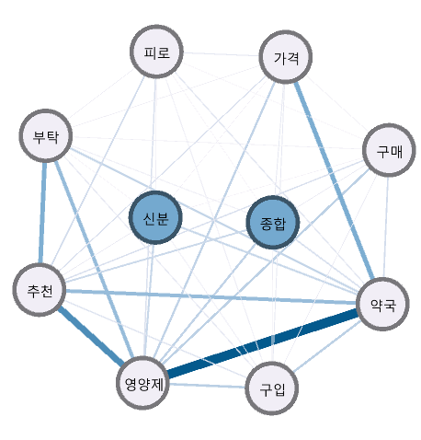

II. [VoC] X [판매량] 분석 (4/8)
채널 별 중요도
고객 별 중요도
빈도분석 + 네트워크분석
- 소셜 VoC 채널 별
빈도분석
인스타그램 | 커뮤니티 | 블로그 | 뉴스 | 트위터
영양제', 87 | 영양제', 357 | ‘약국', 373 | 돌파', 21 | '약국', 17
피로', 69 | '약국', 302 | 영양제', 178 | '매출', 20 | '함량', 16
약국', 62 | '추천', 110 | '후기', 118 | '시리즈', 15 | 영양제', 16
'건강', 59 | '가격', 89 | '가격', 106 | '활성', 9 | '피로', 16
선물', 44 | '종합', 65 | '피로', 103 | '함량', 7 | '추천', 13
'요즘', 36 | '부탁', 55 | '함량', 90 | '피로', 6 | '활성', 12
'추천', 35 | '구입', 55 | '추천', 85 | '제약', 4 | ‘종합’,12
'나이', 30 | '질의', 52 | '종합', 74 | '건강', 4 | '피곤’,12
'피곤', 29 | '구매', 47 | '구매', 67 | '작년', 4 | '효과'12
'종합', 26] | '피로', 43 | '구입', 60 | '영양제', 3 | ‘가격’, 9
네트워크분석
채널 | 기준 노드 | 노드1 | 노드2 | 노드3 | 노드4 | 노드5 | 노드6 | 노드7 | 노드8 | 노드9
인스타그램 | 영양제 | '종합’: 8 | '약국’: 17 | '피곤': 5 | '요즘’: 9 | '건강’: 15 | '추천’: 8 | '나이’: 9 | '피로’: 14 | '선물’: 6
커뮤니티 | 영양제 | '종합': 15 | '추천': 50 | '신분': 13 | '약국': 74 | '구입': 17 | '구매': 16 | '가격': 15 | '피로': 8
블로그 | 약국 | '피로’: 48 | '추천’: 41 | '구입’: 38 | '가격’: 47 | '영양제’: 80 | ‘후기’:55 | '함량’: 43 | '구매': 15 | '피로': 8
뉴스 | 돌파 | '피로': 1 | '건강': 1 | '매출': 3 | ‘활성': 1 | '작년': 3 | '시리즈': 2 | '제약': 1 | '함량': 2 | '영양제': 1
트위터 | 약국 | '피로': 1 | '가격’: 1 | '영양제': 1
[비맥스 메타]
Notes:
커뮤니티: 약사의 추천, 가족이나 지인에게 추천을 많이 한다는 것을 알 수 있으며 가격이나 저렴하게 구매여부에 대한 Voc가 많음
인스타그램: 커뮤니티와 마찬가지로 가족또는 지인에게 추천 그리고 선물에 대한 주요 voc와 건강관리에 초점을 두고 있음
블로그: 복용후기와 비맥스의 함량, 효능, 저렴한 구입처 질의를 하는 voc 특성을 가지고 있음
뉴스: 임팩타민뿐만 아니라 일반의약품 비타민 B에 대한 전년 대비 매출 증가와 영업이익 그리고 해당 시장의 성장을 주요 특성으로 확인
트위터 : ‘약국’ 을 기준단어(노드) 설정하고 봤을때는 그것과 연관성 있게 피로와 어떤 영양제 인지 또 가격이 얼마인지 초점을 두고 있음

Slide 20
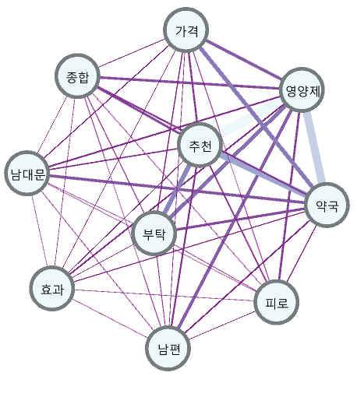
II. [VoC] X [판매량] 분석 (5/8)
채널 별 중요도
고객 별 중요도
빈도분석 + 네트워크분석
- 소셜 VoC 채널 별
빈도분석
인스타그램 | 커뮤니티 | 블로그 | 뉴스 | 트위터
피로', 397 | 영양제', 1558 | 약국', 739 | 분기', 106 | '먹는거', 280
'영양제', 384 | '약국', 1273 | '영양제', 508 | '영업', 93 | '영양제', 211
'건강', 380 | '추천', 739 | '피로', 214 | '매출', 78 | '비타민이', 193
'약국', 279 | '가격', 383 | '가격', 213 | '이익', 49 | '효과', 175
'피곤', 267 | '부탁', 265 | '후기', 210 | '전년', 39 | '추천', 143
'선물', 262 | '종합', 245 | '추천', 206 | '피로', 25 | '피곤', 120
'요즘', 228 | '남편', 213 | '종합', 175 | '돌파', 21 | '오늘', 117
'아침', 188 | '남대문', 206 | '성분', 160 | '증가', 19 | '이랑', 111
'체력', 177 | '피로', 191 | '함량', 143 | '아로', 18 | '종합', 110
'나이', 154 | '효과', 176 | '일상', 125 | '대비', 18 | '약국', 108
네트워크분석
채널 | 기준 노드 | 노드1 | 노드2 | 노드3 | 노드4 | 노드5 | 노드6 | 노드7 | 노드8 | 노드9
인스타그램 | 피로 | '영양제': 41 | '건강': 37 | '피곤': 23 | '선물': 21 | '체력': 31 | '나이': 13 | '아침': 8 | '요즘': 18 | '약국': 21
커뮤니티 | 영양제 | '남편': 119 | '추천': 394 | '남대문': 56 | '약국': 316 | '효과': 51 | '부탁': 145 | '종합': 91 | , '피로': 74 | '가격': 114
블로그 | 약국 | '추천': 91 | '영양제’ : 167 | '가격': 91 | '성분': 49 | '종합': 62 | '후기': 87 | '피로': 79 | '함량': 67 | '일상': 48
뉴스 | 분기 | '아로': 4 | '영업': 24 | '피로': 6 | '매출': 21 | '전년': 22 | '대비': 12 | '이익': 18 | '돌파': 6 | '증가': 12
트위터 | 먹는거 | '효과': 18 | '영양제': 22 | '이랑': 11 | '피곤': 14 | '종합': 8 | '추천': 13 | ‘오늘': 9 | '약국': 12 | '비타민이': 20
[임팩타민]
Notes:
[임펙타민]
대체로 일반의약품의 채널 특성이 비슷하다는 것을 알 수 있었습니다.
임팩타민의 경우, 전체적인 채널 특성이 비맥스메타와 흡사하다는 것을 볼 수 있습니다.
위의 커뮤니티 키워드(단어/노드)를 보면 알 수 있듯이 가족이에게 선물용으로 비타민을 구입하기위해 효능과 가격에 초점을 맞추고 있으며
인스타그램에서는 건강관리와 체력회복에 주된 특성을 보여주고 있습니다.
블로그와 트위터의 경우도 약사의 추천 및 설명(약품의 효능과 함량)이나 앞서 구매한 사람의 후기의 특성을 가지고 있습니다.
뉴스: 임팩타민뿐만 아니라 일반의약품 비타민 B에 대한 전년 대비 매출 증가와 영업이익 그리고 해당 시장의 성장을 주요 특성으로 확인하였습니다.

Slide 21
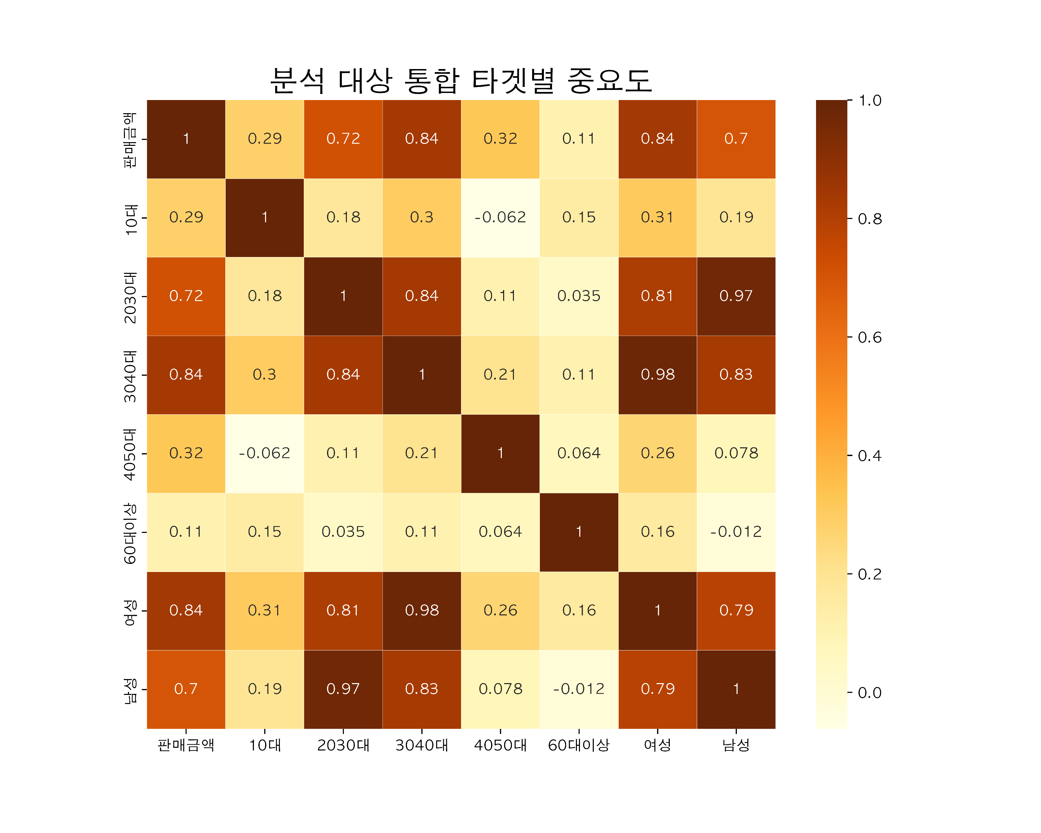
II. [VoC] X [판매량] 분석 (6/8)
채널 별 중요도
고객 별 중요도
전체 상품군에 대한 고객 별 상관계수 도출
전체 상품군_통합
고객 구분 | 세부 구분 | 상관계수
성별 | 여성 | 0.84
 | 남성 | 0.7
연령 | 10대 | 0.29
 | 2030대 | 0.72
 | 3040대 | 0.84
 | 4050대 | 0.32
 | 60대 이상 | 0.11
“전체 상품군에 대하여 3040대 그리고 여성 고객와의 높은 상관관계 존재”
판매금액
Notes:
말로 하기 : 독립변수 어떤 게 있는지. 독립변수 나이~ 성별~ , 종속 변수 판매금액.

Slide 22
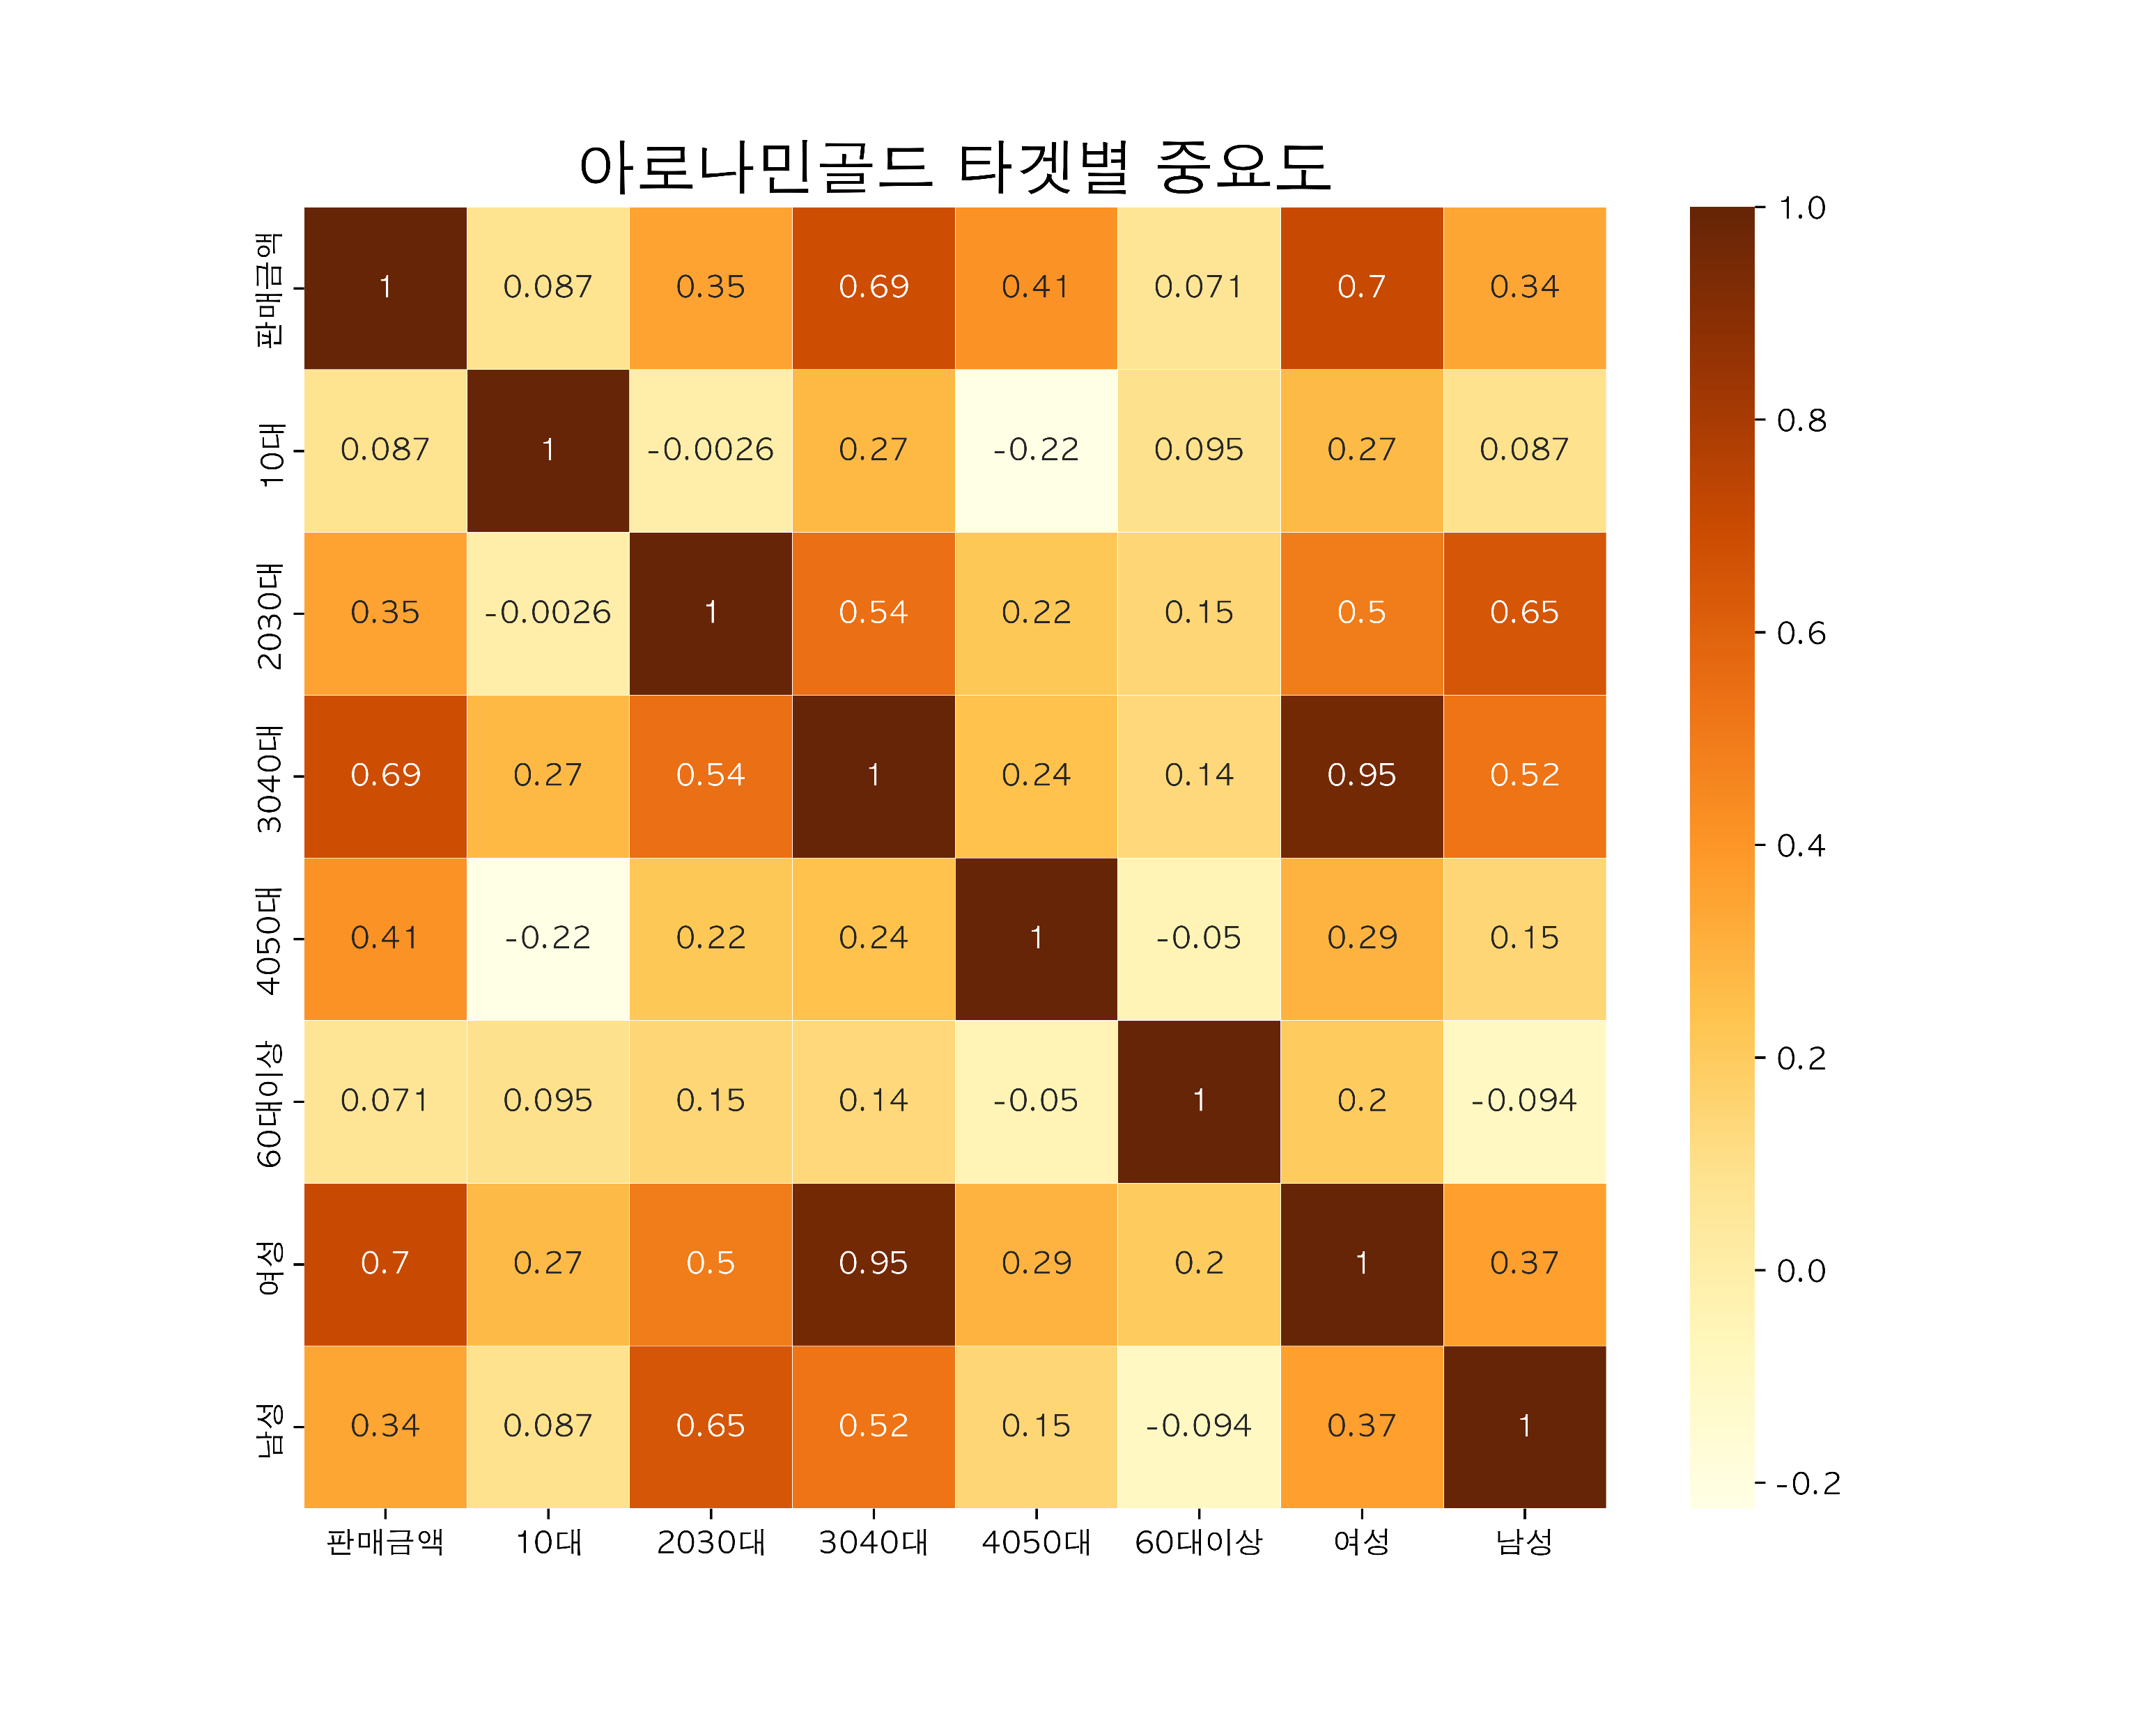
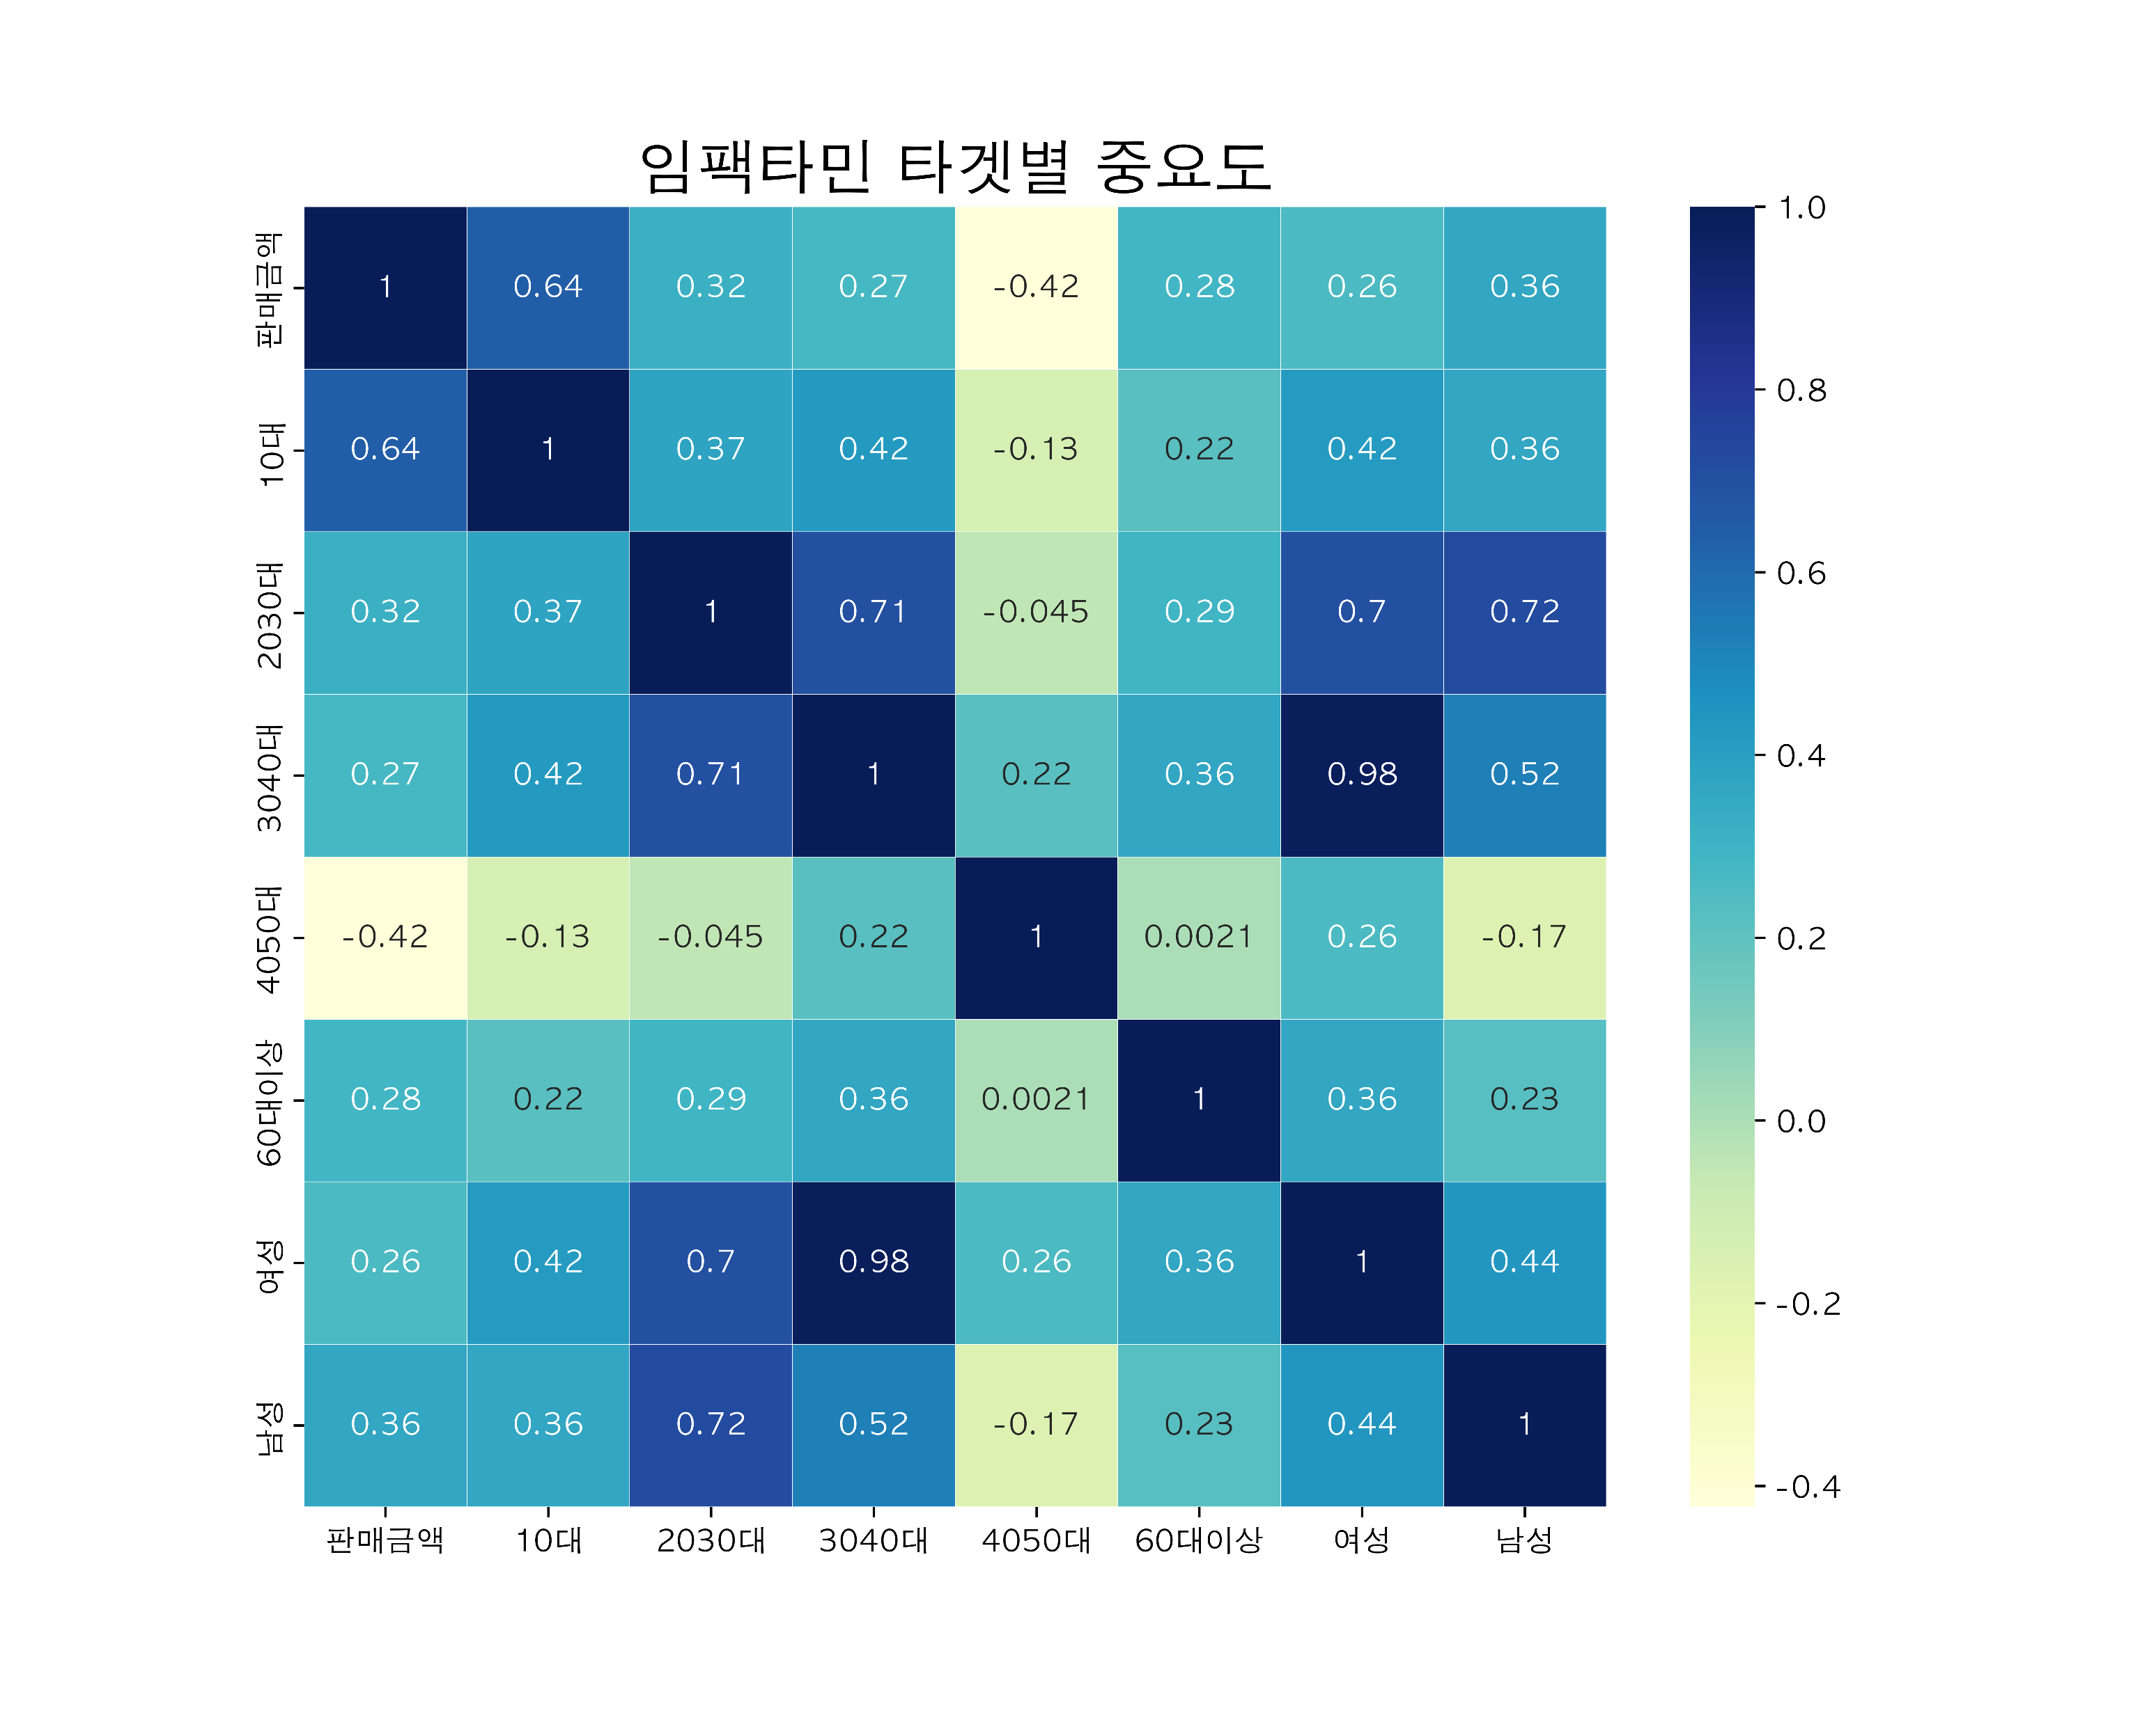
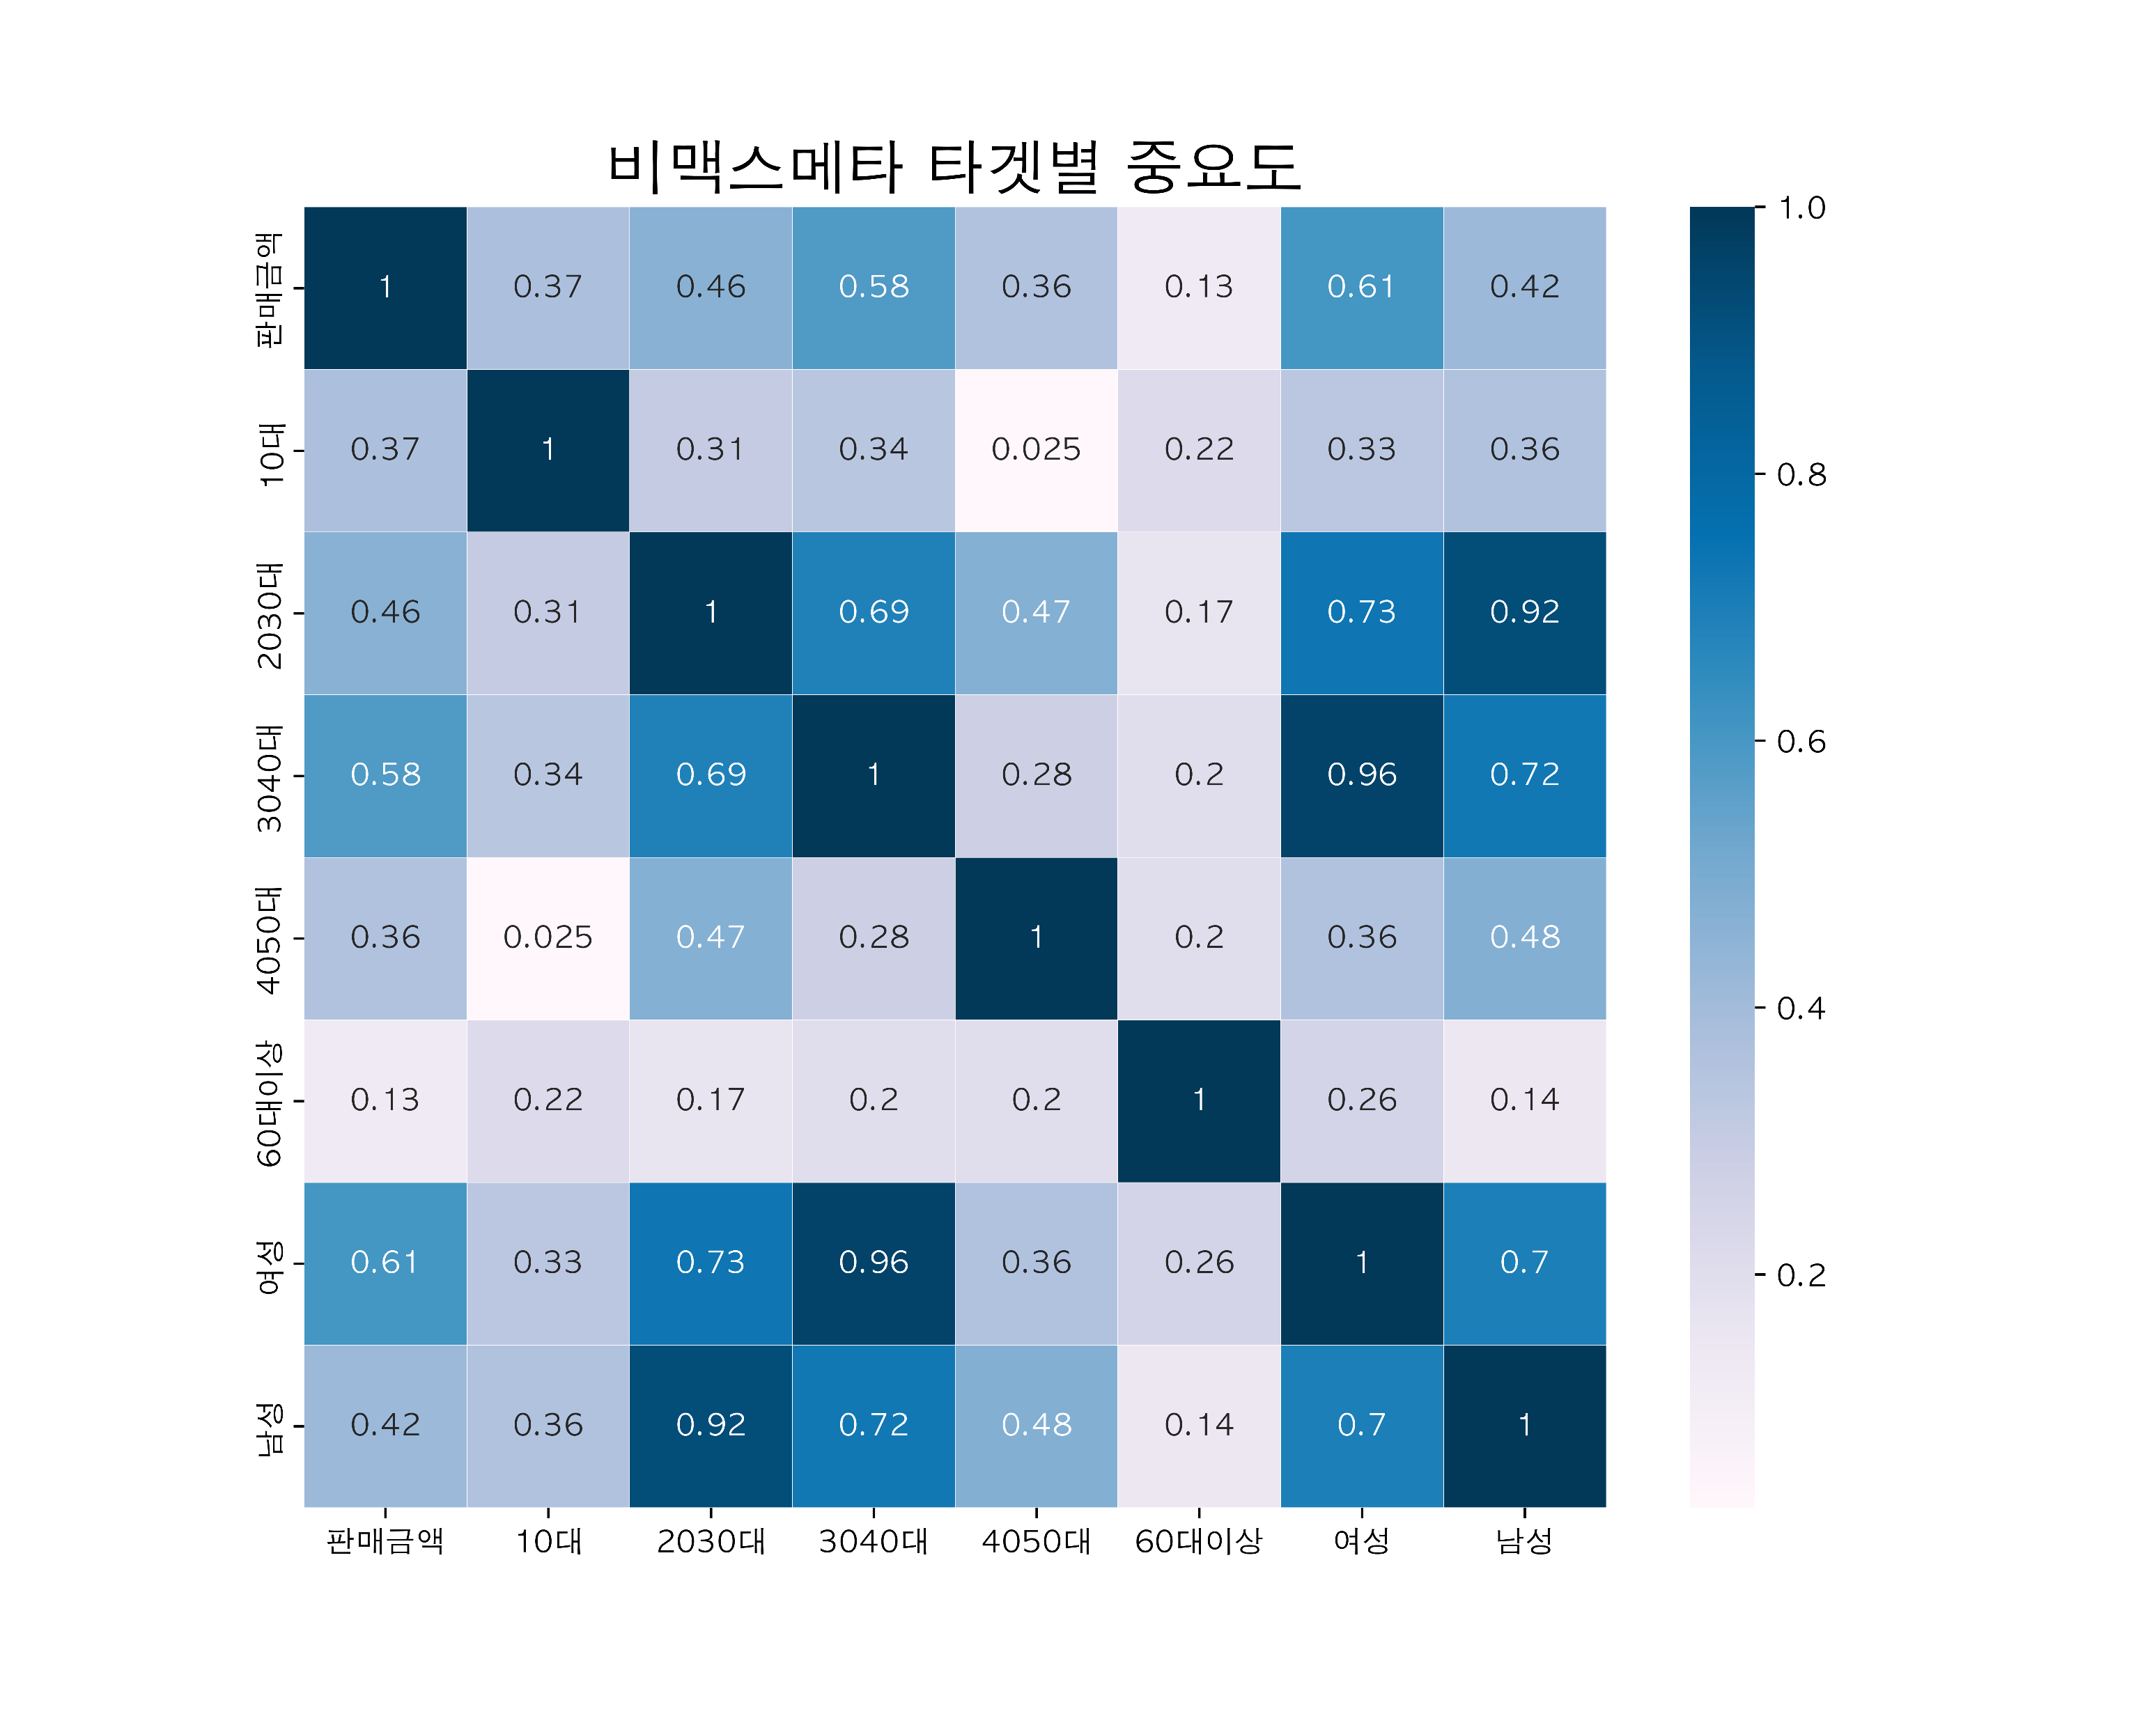
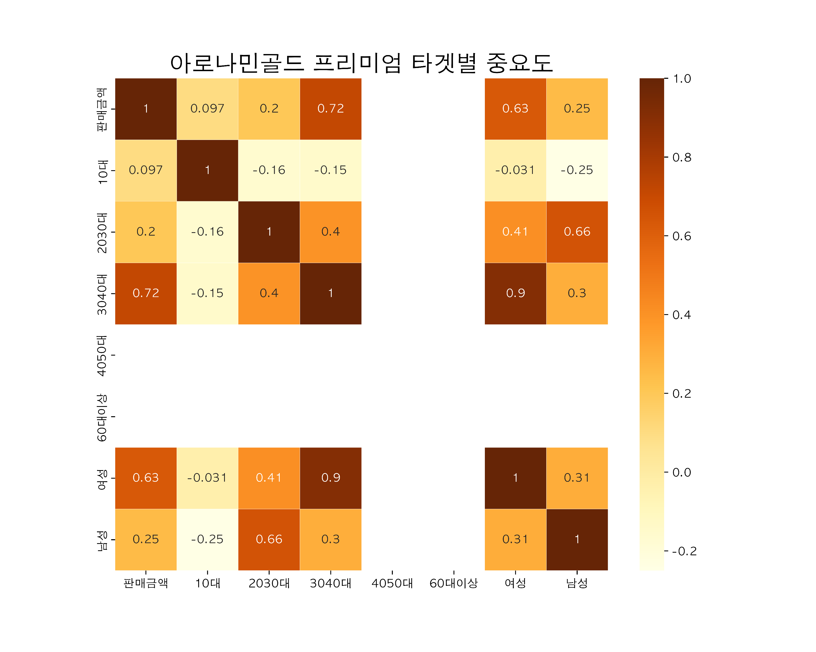
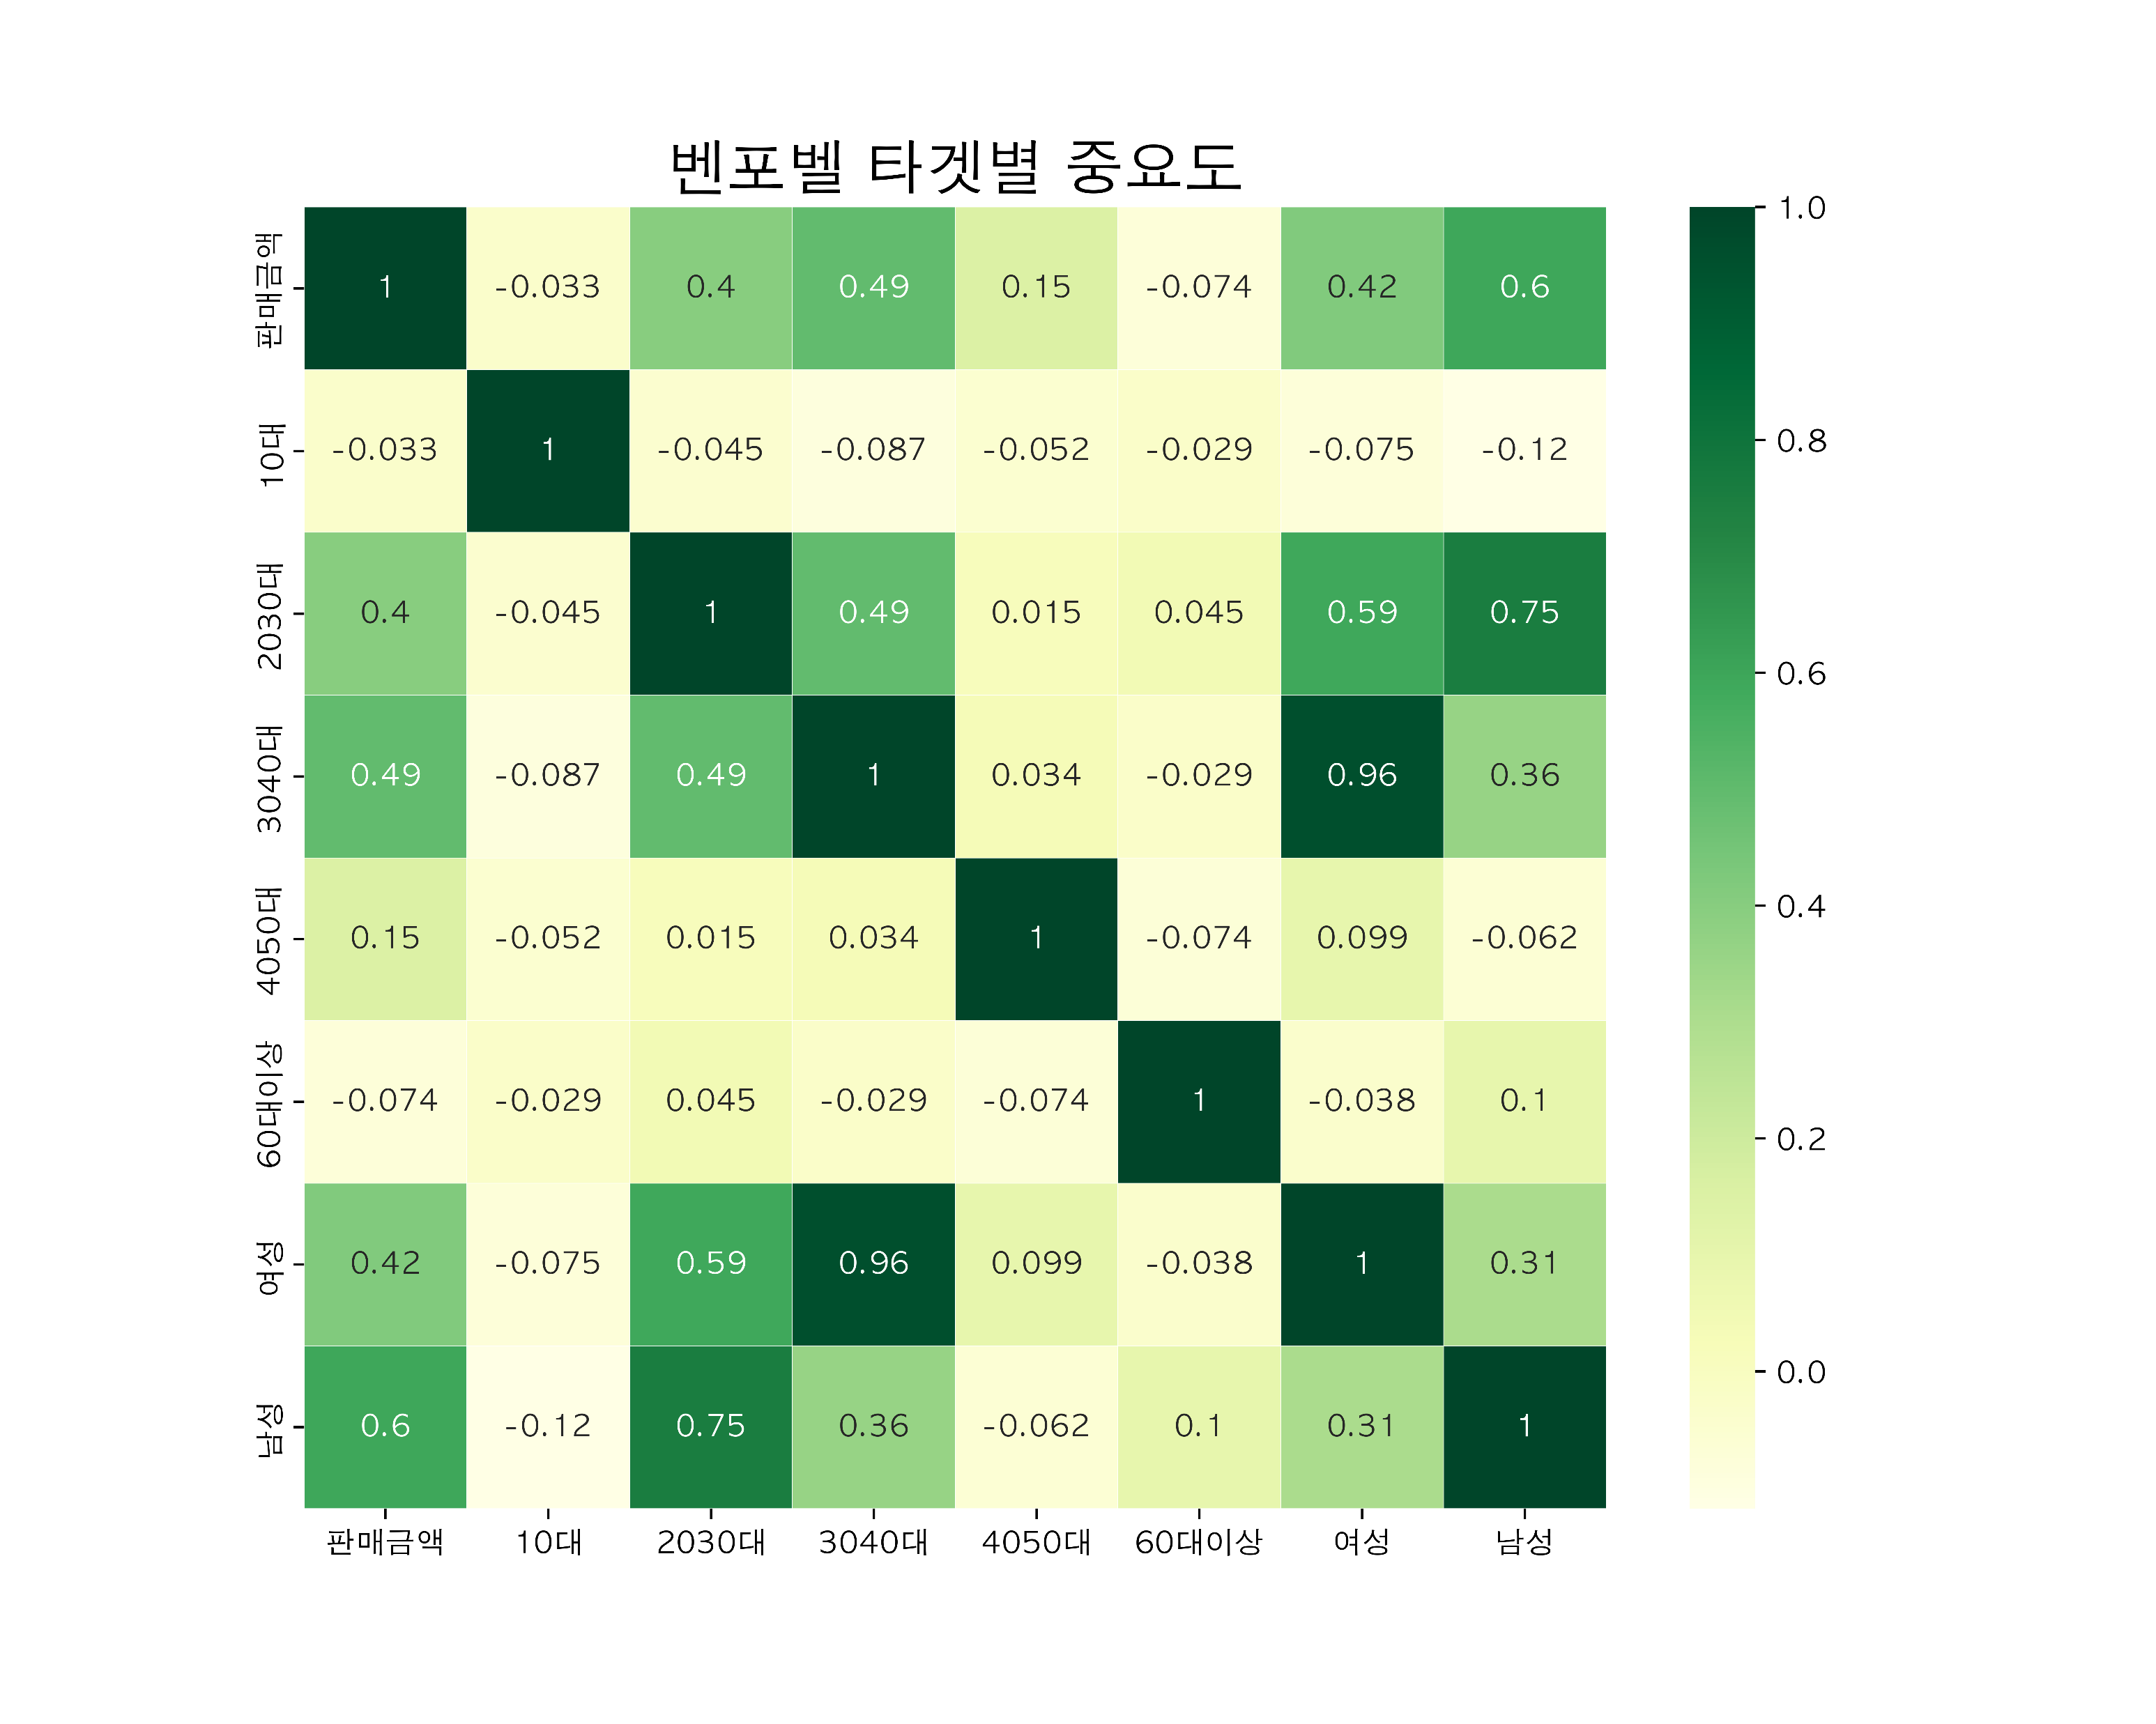
II. [VoC] X [판매량] 분석 (7/8)
채널 별 중요도
고객 별 중요도
아로나민 골드
임팩타민
[아로나민 골드]
여성 0.7
3040대 0.69
4050대 0.41
[아로나민 골드 프리미엄 ]
3040대 0.72
여성 0.63
남성 0.25
[임팩타민]
10대 0.64
남성 0.36
2030대 0.32
비맥스 메타
소셜 고객 별 VoC 언급 량과
판매금액과의 상관관계 분석
[상품 별 상위 3개 고객와 상관계수]
판매금액
[벤포벨]
남성 0.6
3040대 0.49
여성 0.42
[비맥스메타]
여성 0.61
3040대 0.58
2030대 0.46
아로나민 골드 프리미엄
벤포벨
Notes:
말로 하기 : 독립변수 어떤 게 있는지. 독립변수 나이~ 성별~ , 종속 변수 판매금액.
p19 아로나민은 전체에 비해서 ~한 특징이 있다
연령대 : 20,30대 영향 적다. ( 아로나민골드 0.352809 비맥스메타 0.460759 벤포벨 : 0.400430 임팩타민 0.321338 아로나민골드프리미엄 0.203085)
4050대 영향 높다 (전체 0.254680 아로나민골드 0.413226 비맥스메타 0.360711 벤포벨 : 0.151507 임팩타민 -0.422857 )
성별 : 아로나민은 남자(0.344304)보다 여자(0.704751)가 영향
전체는 남자(0.699799) 보다 여자(0.839421)
임팩타민 남(0.363876) > 여(0.257775)
비맥스메타 남(0.417106) < 여(0.607727)
아로나민골드프리미엄 남(0.251985) < 여(0.630469)
얘를 표시를 할건지?...? 음…?

Slide 23
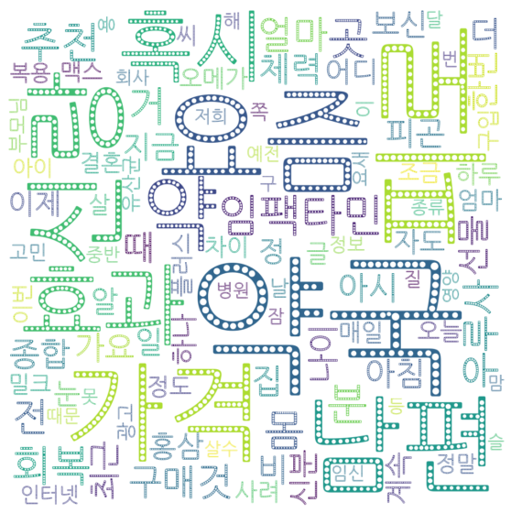
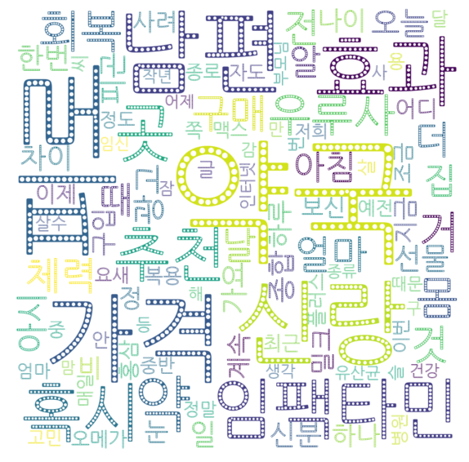
II. [VoC] X [판매량] 분석 (8/8)
채널 별 중요도
고객 별 중요도
[고객 별 중요도 기반 WordCloud 시각화]
[여성]
[3040]
[아로나민 골드]
여성 0.7
3040대 0.69
4050대 0.41
[아로나민 골드 프리미엄 ]
3040대 0.72
여성 0.63
남성 0.25
아로나민 골드와 프리미엄의 주요 타겟인 3040대 ∙여성의 Community 언급 내용 시각화

Slide 24
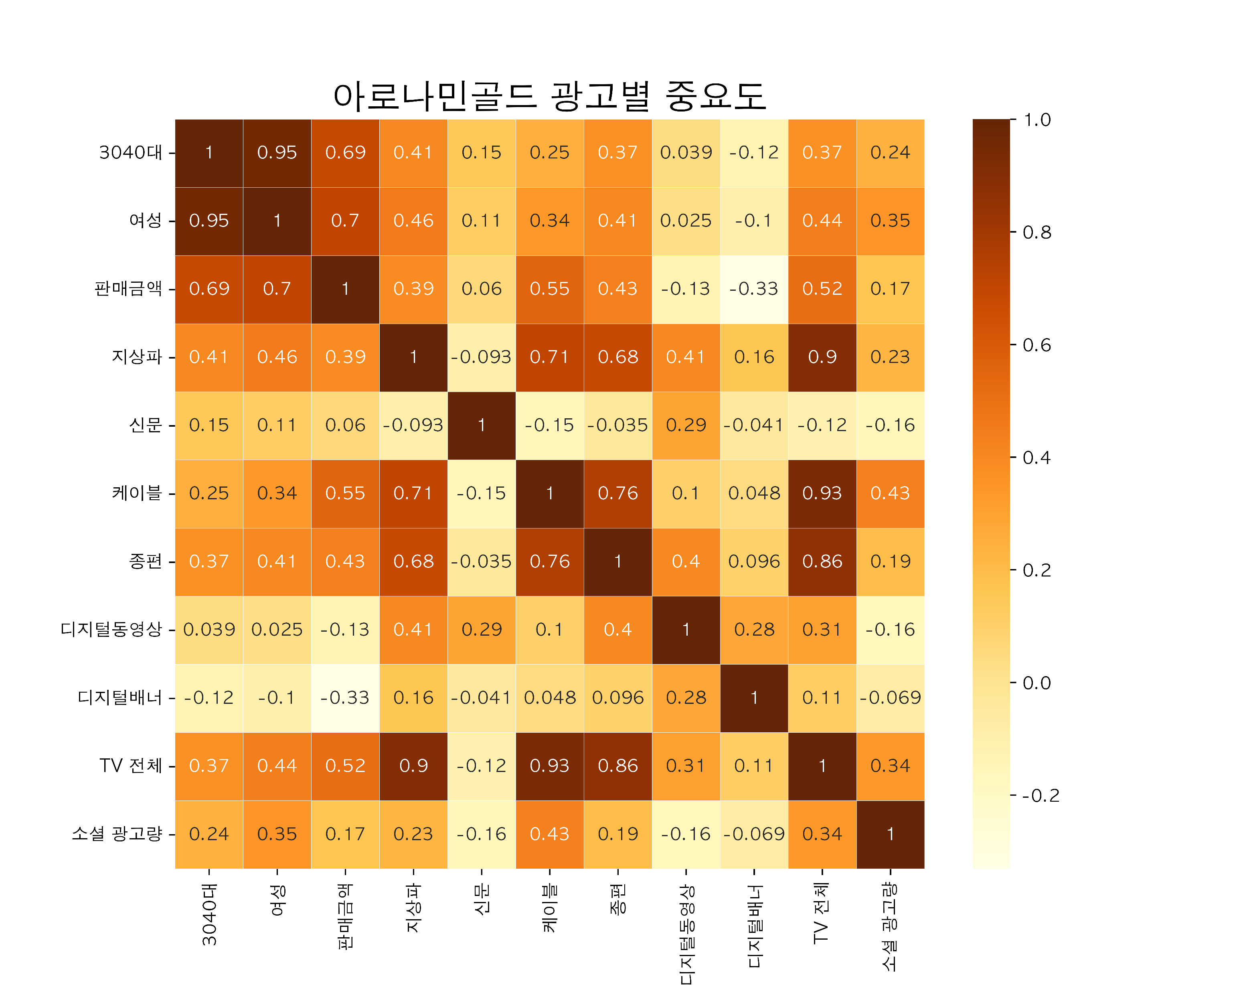
III. [광고캠페인] X [VoC] 분석 (1/2)
아로나민골드
매체 별 주요 타겟 및 판매금액 상관계수 도출
 |  | 매체
구분 | 세부 구분 | 소셜 광고 | TV | 디지털 배너 | 디지털 동영상 | 신문 | 라디오
판매금액 |  | 0.17 | 0.52 | -0.33 | -0.13 | 0.06 | NaN
고객 | 3040대 | 0.24 | 0.37 | -0.12 | 0.039 | 0.15 | NaN
 | 여성 | 0.35 | 0.44 | -0.1 | 0.025 | 0.11 | NaN
“판매금액과 주요 타겟의 관심도에 TV 매체가 가장 영향력 높음”

Slide 25
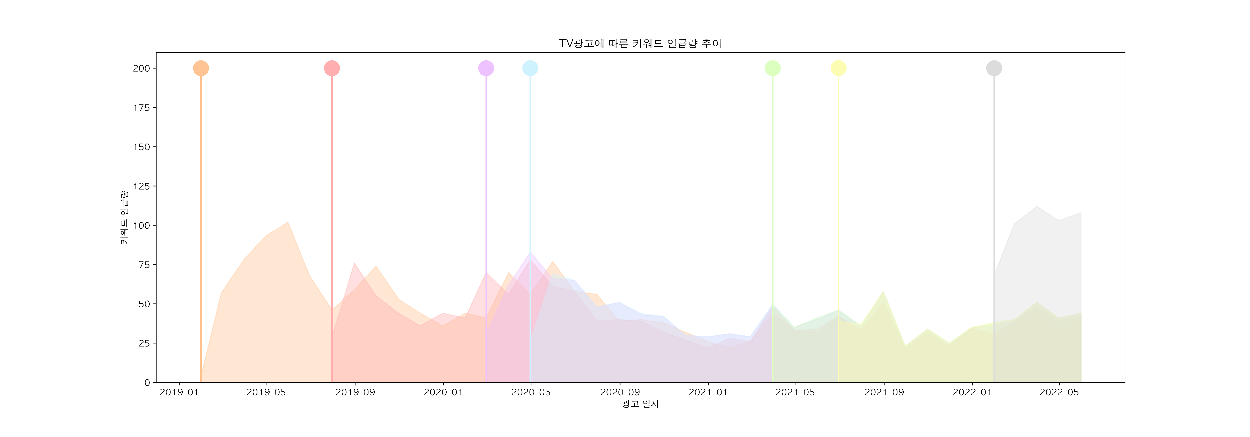
III. [광고캠페인] X [VoC] 분석 (2/2)
TV광고에 따른 키워드 언급 량 추이
2019.03
피로, 차이, 경험해보세요,
드신날, 안드신날, 차이,
피로회복제, 1등, 1위
2020.03
피로, 푸르설티아민, 아로나민골드,
드신날, 안드신날, 차이, 브랜드파워,
6년, 연속, 1위, 피로개선
2021.04
피로, 푸르설티아민, 차이,
흡수력, 지속력, 회복력
드신날, 안드신날, 경험해보세요
2022.02
대한민국 골드, 책임질테니,
피로하시길, 활성비타민,
활성하라, 피로회복
2019.08
피로, 마음같지, 경험해보세요,
드신날, 안드신날, 차이, 1위,
1등, 피로회복력, 아로나민골드
2020.05
빨리빨리, 아로나민족, 대한민국, 활력
드신날, 안드신날, 차이, 푸르설티아민
2021.07
피로리, 피로엔, 차이,
직빵, 드신날, 안드신날, 경험해보세요
Notes:
앞서 보신 ‘광고캠패인과 VoC의 상관관계를 나타내는 히트맵’을 통해 전체 광고캠패인 중 TV 매체가 중요 타겟인 3040대와 여성에게 많은 영향을 미치는 매체라는 것을 알 수 있었는데요.
실제 광고 시기별로 광고와 관련된 키워드가 언급된 횟수를 대조한 결과 다음과 같이, 광고의 주요 키워드들이 VoC에서 그대로 언급되는 것을 알 수 있었습니다.
특히 2019년 광고에서부터 꾸준히 사용된 드신날과 안드신날의 차이 라는 키워드는 아로나민이라는 브랜드를 언급할 때 함께 언급되는 키워드로 자리매김하였고,
최근 황정민 배우가 출연한 광고에 사용된 활성비타민, 대한민국 골드라는 키워드들은 기존의 푸르설티아민, 피로리 등의 주요 키워드들 보다 소셜 VoC에 더 많은 영향을 미쳤다는 것을 알 수 있었습니다.

Slide 26
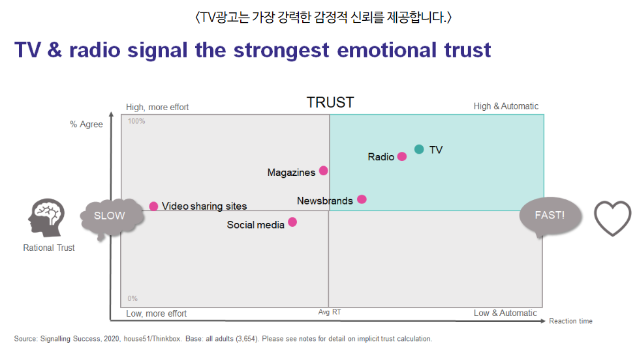
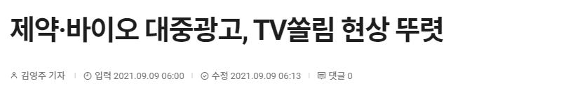
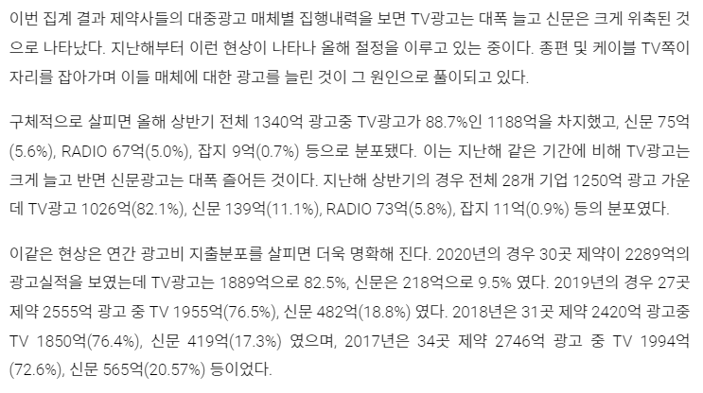
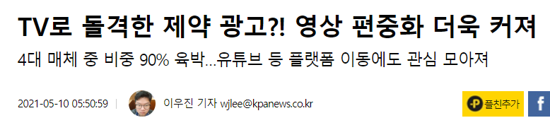
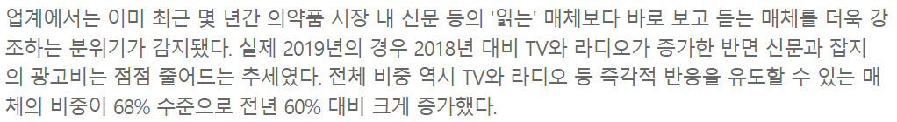
IV. TV 중심 분석 (1/4)
TV 광고의 신뢰성
바이오 및 제약회사 > TV 광고 증가
출처 : https://www.openads.co.kr/content/contentDetail?contsId=8072
- TV 광고가 SNS 광고보다 사람들의 신뢰도가 높음
- 비타민의 경우 신뢰도가 중요하니 신뢰성이 높은 TV광고에 집중
Notes:
이렇게 상관계수 수치 뿐 아니라, 실제 VoC속 키워드들을 분석해봐도 TV 광고가 중요하다는 것을 알 수 있었는데요.
선행 연구자료를 찾아보아도 TV 광고가 중요하다는 것을 알 수 있었습니다.
~~~
이에 저희는 사용한 모든 데이터를 기반으로 TV 광고를 심층 분석해봤습니다.

Slide 27





IV. TV 중심 분석 (2/4)
판매금액
[TV와 온라인 광고 시점과 판매 금액 변화 추이 ]
TV광고
온라인 광고
[TV광고와 온라인 광고 시점과 VoC 언급 량 변화 추이 ]
VoC 언급 량
TV광고
온라인 광고
Notes:
먼저 위 그래프들을 통해 경쟁 제품인 비맥스메타에 비해 아로나민골드의 광고가 판매금액 및 VoC 언급량에 많은 영향을 미친다는 것을 알 수 있는데요,
뿐만 아니라 온라인 광고와 TV광고를 병행한다면, 다른 시기에 광고를 진행했을 때 보다 효과가 좋다는 것을 알 수 있었습니다.

Slide 28
IV. TV 중심 분석 (3/4)
매체별 중요도
장르별 중요도
아로나민골드
매체별 주요타겟 및 판매금액 상관계수 도출
 |  | 매체
구분 | 세부 구분 | 지상파 | 종편 | 케이블
판매금액 |  | 0.39 | 0.43 | 0.55
고객 | 3040대 | 0.41 | 0.37 | 0.25
 | 여성 | 0.46 | 0.41 | 0.34
“중요 타겟에는 지상파 광고가, 판매금액에는 케이블 광고가 중요”

Slide 29

IV. TV 중심 분석 (4/4)
매체 별 중요도
장르별 중요도
케이블 장르별 주요타겟 및 판매금액 상관계수 도출
아로나민골드
 |  | 매체
구분 | 세부 구분 | 정보 | 오락 | 스포츠 | 보도 | 드라마&영화 | 기타
판매금액 |  | 0.5 | 0.091 | 0.41 | 0.56 | 0.38 | 0.24
고객 | 3040대 | 0.31 | -0.17 | 0.13 | 0.45 | 0.023 | 0.083
 | 여성 | 0.29 | -0.083 | 0.2 | 0.51 | 0.087 | 0.11
“보도, 정보, 스포츠 순으로 유의미한 상관관계”
Notes:
앞선 매체별 중요도를 통해 주요 타겟을 공략하기 위해선 지상파 광고를 늘려야하고, 신규 고객을 유입시키고, 판매금액을 늘리기 위해선 케이블 광고를 늘려야 한다는 것을 알 수 있었습니다.
주어진 데이터 및 수집한 데이터는 어떤 프로그램 이후에 방영된 광고인지는 알 수 없다는 한계가 있었습니다.
이에 판매금액 및 주요 타겟 모두에 상관관계가 큰 케이블 매체의 대표 장르가 있다는 특징을 이용하여 어떤 장르의 프로그램 이후 광고를 방영하는 것이 좋을지 분석해 봤습니다,
총 66개의 케이블 채널을 정보, 오락, 스포츠, 보도, 드라마 및 영화, 기타 장르로 분류하였고, 각 장르의 광고비용을 월별로 집계하여 상관계수를 구했습니다.,
그 결과 보도, 정보, 스포츠 순으로 유의미한 상관관계를 보였습니다.

Slide 30
Table of Contents
프로젝트 설명
데이터 분석
광고 전략 도출
I. 배경 및 목표
I. 소셜 VOC 분석
I. 아로나민 골드 전략
II. 분석 조건 및 데이터 설명
II. [VoC] X [판매량] 분석
II. 아로나민 골드 프리미엄 전략
III. [광고캠페인] X [VoC] 분석
IV. TV 중심 분석

Slide 31


I. 아로나민 골드 - TV중심 전략 (1/3)
전 연령 대상
30∙40 / 여성 대상
전 연령대 공략 : 케이블 채널 중심으로 TV 광고 진행
[보도], [정보], [스포츠] 채널 위주로 광고 배치
[인기 프로그램] 위주로 광고 배치
조사 대상 기간 : 2022.06.27 ~ 2022.07.03 - 전국 기준 출처 : Nielsen Korea

Slide 32


I. 아로나민 골드 - TV중심 전략 (2/3)
전 연령 대상
30∙40 / 여성 대상
1. 타겟 고객 탐색
전 상품 통합 상관계수
항목 | 상관계수
판매수량 | 0.871061
Female 언급량 | 0.839421
Community 채널 언급량 | 0.837885
3040대 언급량 | 0.837590
Total 언급량 | 0.759442
Blog 채널 언급량 | 0.732137
2030대언급량 | 0.716074
Male 언급량 | 0.699799
4050대 언급량 | 0.323576
Youtube 좋아요수 | 0.302882
Instagram 언급량 | 0.301890
Youtube 댓글량 | 0.288501
10대 언급량 | 0.285625
신문 광고금액 | 0.285474
잡지_노출량 | 0.246266
잡지 광고금액 | 0.231622
신문_노출량 | 0.222964
Youtube 영상개수 | 0.172558
Total 광고량 | 0.129949
60대 언급량 | 0.105203
Youtube 조회수 | 0.062144
케이블(닐슨추정보너스) 광고금액 | 0.032926
Twitter 채널 언급량 | 0.020656
TV 광고금액 | 0.005110
3040&여성
광고 영향력을 많이 받는 세대
모든 유형의 TV광고에서 높은 시청 집중도
“이들을 타겟으로 하는 적합한 TV광고 필요”
출처: 2019 MCR(소비자행태조사) 보고서

Slide 33


I. 아로나민 골드 - TV중심 전략 (3/3)
전 연령 대상
30∙40 / 여성 대상
2. 광고 최적화 방안
- 타겟 고객(3040/여성)를 중심으로
[3040대]와 [여성]이 선호하는 채널에 광고
종합 편성 채널과 지상파 채널의 [오락], [보도], [정보] 순으로
TV 프로그램 광고 + 중간광고 + PPL 배치
여성이 좋아하는 장르 선호도
3040대가 좋아하는 장르 선호도
시청시간 기준,*각 장르는 방송 광고 표준 코드집에 따라 분류
출처 : 방송통신위원회 ‘2022년 5월 고정형TV VOD 시청기록 기초데이터

Slide 34
I. 아로나민 골드 – 온라인 광고 중심 전략 (1/7)
전 연령 대상
30∙40대 대상
여성 대상
1. 온라인 광고의 필요성과 개선점
온라인광고와 VoC를 분석한 시계열 차트
VoC 언급 량
“온라인 광고도 VoC와의 유의미한 관계 존재”
TV광고
온라인 광고
현행
TV 광고를 온라인 매체인 YouTube에 그대로 올림
“광고의 원 소스 멀티 유즈 (one source multi use) 전략 지양”
즉, 광고의 원 소스 멀티 유즈 (one source multi use) 전략을 구사하여 유사한 문법을 사용한 광고를 다수 만들기 보다는 플랫폼 특징을 살린 광고 제작과 광고 유형에 맞는 매체 전략이 필요하다. 더불어 “이용자들이 추구하는 콘텐츠의 소비유형과 관련성이 높은 광고를 노출할 필요”가 있다 - 성동규·김인경, 2011, 277쪽-
개선 방안
매체 특성에 맞는 광고 제작과 전달이 필요
성동규, 김인경, 김성희 and 임성원. (2006). 포털사이트의 뉴스 콘텐츠 전략에 관한 연구 : 인터넷 뉴스의 이용동기와 지각된 뉴스가치를 중심으로. 한국언론학보, 50(5), 132-159.

Slide 35


I. 아로나민 골드 – 온라인 광고 중심 전략 (2/7)
전 연령 대상
30∙40대 대상
여성 대상
2. 배너 광고 최적화 방안
- 타겟 고객과 광고 시간 제안
출처 : [메조미디어] 2021 타겟 리포트_30대
쇼핑, 제품 정보탐색으로 포털 사이트 이용(1위)
점심시간과 저녁시간 포털 사이트 이용률 최다

Slide 36


I. 아로나민 골드 – 온라인 광고 중심 전략 (3/7)
전 연령 대상
30∙40대 대상
여성 대상
2. 배너 광고 최적화 방안
- 타겟 고객과 광고 시간 제안
30∙40대 여성 대상
점심시간
오전 11시~오후2시
저녁시간
오후 20시~오후23시
“포털 사이트에 배너광고 시행”
출처 : https://shoppinghow.kakao.com/search/%EB%B9%84%ED%83%80%EB%AF%BC

Slide 37
I. 아로나민 골드 – 온라인 광고 중심 전략 (4/7)
전 연령 대상
30∙40대 대상
여성 대상
3. 이벤트성 광고
- 맘카페를 타겟으로
여성 커뮤니티 VoC 언급량 - 총 944개
여성 커뮤니티 – 총 145개
맘카페 키워드 :
맘/아지매’/임출/엄마/
줌마/아가/마더스/육아/댁
맘카페 – 총 116개
‘당진엄마들의모임', '광주맘 수다방', '목포맘들의 수다방', '대구맘365', '전주 전북 알뜰맘', '춘천좋은엄마모임', '세종맘모여라', '파주운정맘', '함께하는진해댁', '진희맘 홀릭', '구미맘수다방', '대전세종맘스베이비', '파주맘', '오행공(오산맘)', '울산맘 모여라', '맘스캠프’,'일산아지매', '인천맘의 아띠아모', '동탄맘들 모여라', '포항맘 놀이터', '인천맘의 아띠아모', '봉담맘 모여라2', '맘스홀릭 베이비', '인천맘의 아띠아’
Notes:
맘카페가 145개 중에 113개.
대부분의 여성들이 맘카페를 사용.
따라서 여성을 타겟팅 하기 위해서는 맘카페에 온라인 광고를 해야함.

Slide 38


I. 아로나민 골드 – 온라인 광고 중심 전략 (5/7)
전 연령 대상
30∙40대 대상
여성 대상
3. 이벤트성 광고
잠재고객군 내 인지도향상
- 맘카페를 타겟으로
“아로나민 골드”에 대한 여론 형성
긍정적 이미지 고취
맘카페 대상 이벤트 진행
“밀레니얼 세대로 불리는 30~39세 여성과 그 윗 세대인 40대 여성들이 이 소비 시장의 주 축이 됐다”
–이코노미 조선과의 인터뷰 중에서-
김난도 서울대 소비자학 교수
30,40대 여성은 소비 시 네트워크에 의존
“맘카페, 엄마 네트워크는 ‘육아’ 라는 강한 ‘동류 의식’을 갖고 그 어느 집단 보다 활발하게 움직인다는 특징이 있다”면서 “이들의 방향을 파악하고 어떻게 네트워킹하는지를 분석하는 것만으로도 기업에는 큰 시사점이 될 것”
[항상 정보를 공유하고자 하는 특성]
하용수 광운대 경영학 교수
“나는 정말 좋은 신제품을 알게 되었을 때,
다른 사람들에게 반드시 그 제품에 대해 얘기한다.”
출처 : 2018 소비자형태조사보고서 30-39세 여자 360명, 40-49세 여자 42명
http://economychosun.com/client/news/view.php?boardName=C00&t_num=13606503

Slide 39





I. 아로나민 골드 – 온라인 광고 중심 전략 (6/7)
전 연령 대상
30∙40대 대상
여성 대상
3. 이벤트성 광고
- 맘카페를 타겟으로
벤치마킹1 : 배민신춘문예
아로나민 골드 광고 메인 문구를 활용한 백일장 이벤트
TV광고와 온라인 이벤트 간의 연계
TV 광고를 통해 전달한 메시지를 맘카페에서 상기
추첨을 통한 제품 증정 or 할인권 증정
TV 광고 문구를 활용한 n행시
활성비타민으로 5행시하기
아로나민 제품을 활용한 재치있는 문구 만들기
제품&키워드 활용
[아로나민 골드] [아로나민 씨플러스] [아로나민 아이] [아로나민 이엑스]
[아로나민 실버] [아로나민 골드 프리미엄] [먹은 날과 안먹은 날의 차이 경험하세요]
등 을 활용한 재치있는 문구

Slide 40




I. 아로나민 골드 – 온라인 광고 중심 전략 (7/7)
전 연령 대상
30∙40대 대상
여성 대상
3. 이벤트성 광고
- 맘카페를 타겟으로
결과 마지막 부분에 제품의 효과에 맞추어서 사람들에게 간단한 문구로 직접적 광고 ex) E___의 경우 : 정신없이 활동하는 당신 혹시 육체의 피로 때문에 집에서 쉬고 계신가요?
육체의 피로를 덜어줄 아로나민 골드는 어떠신가요?
벤치마킹2 : 추석음식 테스트
명절 음식 중 하나와 비교하여 자신의 성향 찾기
- 잠재고객에게 흥미 유발 + 고객 데이터 수집
게임 형식의 TEST 진행 시 랜덤 할인권 증정
명절 등 성수기 때 특별 진행
테스트 시작 첫 페이지와 마지막 결과가 나오는 페이지에 제품 간접 광고

Slide 41

I. 아로나민 골드 – 기타 전략 (1/6)
전 연령 대상
30∙40&여성 대상
1. 네이버 스마트 스토어 데이터 활용 감성분석 모델
Train loss = 0.0881
Train acc = 0.9675
Validation loss = 0.219
Validation acc = 0.9312
Test acc = 0.9145
10개중 9개의 리뷰에 대한
긍정 및 부정 예측 성공
1. 데이터셋 구축
3. 학습 과정 및 최종 모델 정확도
④ 리뷰 데이터 부족
1
별점 5
별점 4
별점 3
별점 2
별점 1
긍정
일반의약품 온라인
판매 불가로 인한
리뷰 데이터 부재
1
네이버 스마트스토어
관련 제품군 리뷰 수집
긍정
2
2
부정
부정
네이버 쇼핑 피로회복제, 비타민, 건강환, 건강기능식품 판매 리뷰 데이터 중 긍정(별점 5점), 부정(별점 1점) 리뷰를 긍부정 비율 1:1로 랜덤하게 9000개 선택
관련 제품의
평가데이터 확보
3
+ 중립
2. 모델 학습 및 평가
Loss = binary_crossentropy
(이진 분류 문제의 loss)
learning_rate = 0.001
Epoch = 학습 횟수 → 15
Optimizer = rmsprop
최종 평가지표 : accuracy
TP: 실제 True를 True로
FP: 실제 False를 True로
FN: 실제 True를 False로
TN: 실제 False를 False로
예측
Notes:
앞서 언급된 리뷰 데이터 부족의 한계 극복하기 위해 네이버 스마트스토어에서 관련 제품군의 리뷰데이터를 수집했습니다.
일반의약품의 기준을 충족하지 못했지만, 관련 제품군인 피로회복제, 비타민, 건강환, 건강기능식품의 리뷰데이터를 수집하였고,
별점이 5점인 리뷰를 긍정, 1점인 리뷰를 부정으로 분류하였습니다.
이후 GRU 모델을 사용하여 이진 분류를 학습시켰고, 그 결과 10개의 긍정 및 부정 리뷰 중 9개의 리뷰를 예측하는 모델을 생성했습니다.

Slide 42
I. 아로나민 골드 – 기타 전략 (2/6)
전 연령 대상
30∙40&여성 대상
1. 네이버 스마트 스토어 데이터 활용 감성분석 모델
일반적으로 피로회복 기능이 있는 비타민을 구매하는 사람들의 VOC 파악
긍정
부정
('구매', 1552), ('재', 856), ('처음', 676), ('용기', 442), ('사용', 413), ('!', 395), ('항상', 301), ('빠르', 287), ('~', 266), ('꾸준히', 251), ('멀티', 225), ('챙겨', 190), ('만족', 182), ('는데', 177), ('감사', 175), ('늘', 144), ('지만', 128), ('효과', 117), ('건강', 115), ('빠른', 113), ('으로', 110), ('ㅎㅎ', 107), ('매번', 100), ('실버', 95), ('또', 95), ('너무', 94), ('아주', 93), ('가격', 93), ('칼슘', 93), ('영양제', 93), ('+', 91), ('^^', 89), ('선물', 87), ('굿', 83), ('계속', 82), ('믿', 81), ('저렴', 80), ('복용', 77), ('번', 74), ('중', 72)
[('는데', 789), ('너무', 402), ('없', 330), ('구매', 305), ('맛', 262), ('효과', 227), ('않', 223), ('으로', 190), ('모르', 186), ('ㅠㅠ', 173), ('지만', 170), ('그냥', 161), ('택배', 155), ('다른', 149), ('포장', 147), ('ㅠ', 145), ('냄새', 145), ('약', 143), ('아이', 141), ('더', 134), ('속', 131), ('상품', 127), ('번', 122), ('음', 122), ('다고', 121), ('통', 111), ('생각', 103), ('보다', 102), ('할', 101), ('보내', 100), ('두', 97), ('전', 96), ('커서', 96), ('~', 96), ('많이', 94), ('가격', 93), ('줄', 93), ('!', 90), ('알약', 89), ('아니', 87)]
주목할 만한 키워드
재구매, 선물
주목할 만한 키워드
냄새, 크기, 가격, 포장, 속 쓰림
주목할 만한 긍정 키워드로
“선물” 등장 多
- ⓐ

Slide 43
I. 아로나민 골드 – 기타 전략 (3/6)
전 연령 대상
30∙40&여성 대상
아로나민 골드의 선물 목적 구매 동향파악을 위한 경쟁사 비교
선물 키워드를 넣은 VoC 언급 량 비교
['집들이', '선물', '명절', '한가위', '어버이날', '스승의 날', '어버이 날', '효도', '설날' ]
2022년 기준
선물 VoC 언급 비율 아로나민 골드 최하위
Notes:
선물/추석선물/스승의날/어버이날/효도선물 등 선물 키워드를 넣어 VoC 언급량을 비교하였습니다.
타사제품에 비해 선물 키워드가 들어간 VoC의 언급량이 높다.
이는 선물을 할 가능성이 높아지는 것으로 유추할 수 있기 때문에, 아로나민을 선물용을 많이 사용하는 것이라고 할 수 있다.

Slide 44

I. 아로나민 골드 – 기타 전략 (4/6)
전 연령 대상
30∙40&여성 대상
ⓐ MZ세대들 사이에서 헬시플레저가 급격히 늘고 있다. + 건강기능식품 선물 자주해
1. 네이버 스마트 스토어 데이터 활용 감성분석 모델
전체 상품군_통합
헬시 플레저(HEALTHY PLEASURE)
=
HEALTHY(건강한) + PLEASURE(기쁨)
MZ세대 내 헬시 플레저의 급격한 증가
건강기능식품 선물 문화 존재
- ⓑ
차상위 : 2030대(MZ세대)
출처 : https://www.pharmnews.com/news/articleView.html?idxno=205857
Notes:
요즘 들어 MZ세대 사이에서 헬시 플레저가 증가.
헬시플레저란 헬시와 플레저가 결합한 단어로, MZ세대는 코로나19 이후로 건강에 대한 걱정으로 자연스레 관심이 높아지면서, 카카오톡 선물하기처럼 선물하기가 쉬워 건강기능식품에 대한 관심이 늘어나는 추세이다.

Slide 45




I. 아로나민 골드 – 기타 전략 (5/6)
전 연령 대상
30∙40&여성 대상
2. ⓐ 선물 키워드 다수 등장 + ⓑ 건강기능식품 선물 유행 = ⓒ 선물용으로 어필하려면?
MZ세대(2030) + X-teen(4050) = 전 연령
MZ세대
X-teen세대
# 올해는 엑스틴(X-teen)세대가 시장의 큰손으로 주목
영포티(Young forty)라고도 불리는 이들은 경제력을 기반으로 10대의 Z세대 자녀와 라이프스타일을 공유하는 4050세대를 뜻하는 신조어다. (중략) 4050 ‘엑스틴’ 세대 매출이 전년대비 약 33% 증가했다고 밝히기도 했다. 리씽크는 타깃층인 엑스틴 세대를 적극 공략하기 위해 브랜드 전속모델로 엑스틴 세대의 가수 윤도현을 발탁하기도 했다.
선물 포장 디자인을 통한 MZ세대의 선물 문화 반영
Z세대 자녀와 라이프스타일 공유를 통한 소비 동질화
https://www.pharmnews.com/news/articleView.html?idxno=205857
https://www.junggi.co.kr/article/articleView.html?no=28673
Notes:
앞서 말한 “선물”키워드가 중요하고 이후 MZ세대가 건강기능식품 선물을 많이 선물한다는 것을 언급
따라서 선물용으로 어필하려면 먼저 MZ세대의 특징을 알아야 해.
MZ세대는 건강기능식품 포장지를 보는데, 그 포장지에 문구가 있는 것을 좋아함.
비타민 선물을 통해서 마음을 전달하고 싶은 이유이며, 선물을 받았다는 느낌이 중요하기 때문
따라서 MZ세대를 공략하기 위해선 선물용 포장지엔 문구를 적을것.

Slide 46


I. 아로나민 골드 – 기타 전략 (6/6)
전 연령 대상
30∙40&여성 대상
1. 광고 키워드 선정 및 전략적 활용
전통적인 성역할을
강조하는 광고를 금지하자
출처 : 지역과 커뮤니케이션 22권 4호 (2018. 11)
소비자 태도 평균 4.76
특정 광고 소재의 금지를 주장하는 모든 항목들 중 가장 높은 수치
동성애 소재를
이용하는 광고를 금지하자
소비자 태도 평균 3.99
3040대 워드 클라우드
여성 워드 클라우드
“성별에 따라 차이가 있기는 했지만, 모든 연령대에서 성역할 고정관념을 표현하는 광고금지에 대해 긍정적이었고, 모든 성향의 사람들이 이와 같은 광고의 금지를 주장했다.”
남경태 경성대 커뮤니케이션학 교수
신랑, 남편에 관한 키워드 多
가족사랑으로 우회적으로 표현
Notes:
3040대 워드 클라우드와 여성 워드 클라우드를 실행한 결과 공통적으로 “약국“ “가격“ “신랑“ “남편”이 나왔습니다.

Slide 47



II. 아로나민 골드 프리미엄 전략
고 함량
다양한 성분
1. 고 함량 제품의 필요성
[아로나민 골드 프리미엄 광고 전략]
고 함량 비타민 제품의 높은 재구매율
약국 비타민 시장에서 우위를 점했던 종합비타민에 비해 고함량 비타민 제품의 경우 피로회복 등에 있어 환자가 직접 느낄만 한 효과가 나타나고 있고, 이 같은 효과가 재구매율 향상을 견인하고 있다는 것.
일반약의 시장 확대는 곧 재구매가 일어나야 가능한데, 고함량비타민은 종합비타민에 비해 소비자가 느끼기에 눈에 띄는 효과가 있어 재구매율이 높다
건강기능식품의 실제 구매 리뷰 데이터를 통해
우회적으로 고객의 긍/부정 반응에 미치는 요인 발견
긍정
('구매', 1552), ('재', 856), ('처음', 676), ('용기', 442), ('사용', 413), ('!', 395), ('항상', 301), ('빠르', 287), ('~', 266), ('꾸준히', 251), ('멀티', 225), ('챙겨', 190), ('만족', 182), ('는데', 177), ('감사', 175), ('늘', 144), ('지만', 128), ('효과', 117), ('건강', 115), ('빠른', 113), ('으로', 110), ('ㅎㅎ', 107), ('매번', 100), ('실버', 95), ('또', 95), ('너무', 94), ('아주', 93), ('가격', 93), ('칼슘', 93), ('영양제', 93), ('+', 91), ('^^', 89), ('선물', 87), ('굿', 83), ('계속', 82), ('믿', 81), ('저렴', 80), ('복용', 77), ('번', 74), ('중', 72)
원문 : http://www.dailypharm.com/Users/News/NewsView.html?ID=268329
주목할 만한 키워드
재구매, 선물
“고 함량 키워드 강조”
Notes:
따라서 앞서 분석한 네이버 스마트 스토어 데이터 분석에서 제품에 대한 긍정 인식에 재구매가 주로 영향을 미침.
이걸 기반으로 재구매율을 높이기 위해선 어떤 키워드를 사용해야 하는지 설명
크게 고함량과 알 크기가 주로 이야기함.

Slide 48

II. 아로나민 골드 프리미엄 전략
고 함량
다양한 성분
2. 성분 다양화
비타민 B군 4종류 → 8종류
타 비타민군, 마그네슘, 엽산,
비오틴 등 새로 추가된 성분 多
.
.
.
“성분 다양화 강조”
아로나민 골드 프리미엄에 대한 WordCloud 시각화
Notes:
아로나민 골드 프리미엄에 대해서 워드 클라우드를 진행했더니 성분/함량/용량/기존/추가/정보가 나옴.
사용자들은 아로나민 골드와 아로나민 골드 프리미엄의 차이점을 잘 모르는 것같음
아로나민 골드와 아로나민 골드 프리미엄의 함량 차이는 오른쪽 표에 나와있음.
기존 아로나민 골드에는 5가지 성분만 함유된 것에 비해,
아로나민 골드 프리미엄에는 비타민B군 8종, 비타민D, 비타민E, 마그네슘 등이 함유됨.

Slide 49


II. 아로나민 골드 프리미엄 전략
3. 광고 전략 제안
- 중요 키워드와 채널을 중심으로
아로나민 골드 프리미엄
소비자
[아로나민 골드 프리미엄 ]
news 0.72
community 0.69
blog 0.57
“고 함량 키워드 강조”
“성분 다양화 강조”
Notes:
따라서 소비자가 아로나민 골드와 아로나민 골드 프리미엄의 차이를 느낄 수 있도록 광고 문구를 설정해야함

Slide 50
감 사 합 니 다

